Slide 1


Business Overview · 2026
병원 핵심 제안서
데이터로 증명하는 병원 성장 파트너, 우리의 마케팅

Slide 2

01 서비스 배경
2
우리 마케팅 • 병원 핵심 제안서
지금 이 순간에도, 환자들은 검색과 리뷰로 병원을 선택하고 있습니다
많은 원장님들이 '진료만 잘하면 환자가 알아서 오겠지'라고 생각하시지만, 현실은 다릅니다.
원장님의 고민
환자들의 행동
이제 필요한것
진료 실력도 훌륭하고,
인테리어도 신경 썼고,
직원들도 친절한데…
그런데도 대기실이
예전만 같지 않다고
느끼셨을 겁니다.
환자들은 스마트폰으로
'갈 만한 병원'을 검색하고,
후기와 리뷰,
위치와 분위기를
꼼꼼히 비교한 뒤
병원을 선택합니다.
지금은 그 진료 실력을
'어떻게 알릴 것인가'가
함께 고민되어야 하는
시대입니다.
이 과정에서 원장님의 병원이 충분히, 그리고 공정하게 평가받고 있는지 한 번쯤 점검해볼 필요가 있습니다.

Slide 3
01 서비스 배경
2
우리 마케팅 • 병원 핵심 제안서
지금 하고 있는 마케팅, 정말 효과가 있습니까?
상위노출 보장", "블로그 대량 배포"와 같은 말들 때문에 마케팅을 시작하셨지만,
실제 예약과 내원으로 이어지는지 확신이 서지 않는 경우가 많습니다.
문제 01
문제 02
문제 03
단순 노출에만
집중된 콘텐츠
분석 없이
집행되는 광고비
조회수는 나오지만
예약 0건
검색 순위는 올라가지만
내용이 환자의 마음을
움직이지 못합니다
어디에 얼마를 쓰는지,
그게 효과가 있는지
알 수 없습니다
숫자는 커 보이지만
실제 매출로
연결되지 않습니다
이런 경험이 반복되면 "마케팅은 원래 이런가 보다"라는 피로감과 불신만 남게 됩니다.

Slide 4



01 서비스 배경
2
우리 마케팅 • 병원 핵심 제안서
3개월 뒤에도 같은 고민을 하시겠습니까?
지금부터는, 원장님의 진료 철학과 병원의 강점을 이해하는 파트너와 함께
데이터에 기반한 변화를 준비하실 때입니다.
이해하기 쉬운
언어와 데이터
병원 맞춤
전략 제안
장기 성장
곡선 설계
복잡한 용어 대신
명확한 설명으로 소통합니다
현재 상황과 목표를 듣고
필요한 전략만 제시합니다
1년, 3년을 바라보는 지속가능한
성장을 함께 만듭니다
우리의 마케팅은 원장님의 시간을 빼앗는 복잡한 마케팅 용어 대신, 이해하기 쉬운 언어와 데이터로 설명해 드립니다.

Slide 5




01 서비스 배경
2
우리 마케팅 • 병원 핵심 제안서
이제는 감이 아닌 데이터로 병원의 성장을 설계할 때 입니다.
데이터 실제 사례
환자 여정 분석 및 발견,
진단 사례 수집
데이터 기반재 방문 증가
맞춤 전략 제품
모든 요소를 통합하여
측정가능한 성과 창출
우리의 마케팅을 통해
환자에게 최적화된 솔루션 제공
성장 설계 실행
데이터와 마케팅을 결합하여
성장을 위한 계획 실행

Slide 6



02 서비스 접근
2
우리 마케팅 • 병원 핵심 제안서
우리의 마케팅은
어떻게 병원 마케팅을
대행해주나요?
3STEP 접근법
STEP 1
정밀 상권 및
경쟁사 분석
저희는 '병원의 존재'를 제대로 알리기 위해
철저한 분석부터 시작합니다.
단순히 블로그 글 하나 쓰는 것이 아닙니다.
저희는 다음과 같은 체계적인 3step 접근법을 사용합니다.
STEP 2
병원 내/외부 점검
SWOT
STEP 3
데이터 기반
맞춤 실행

Slide 7
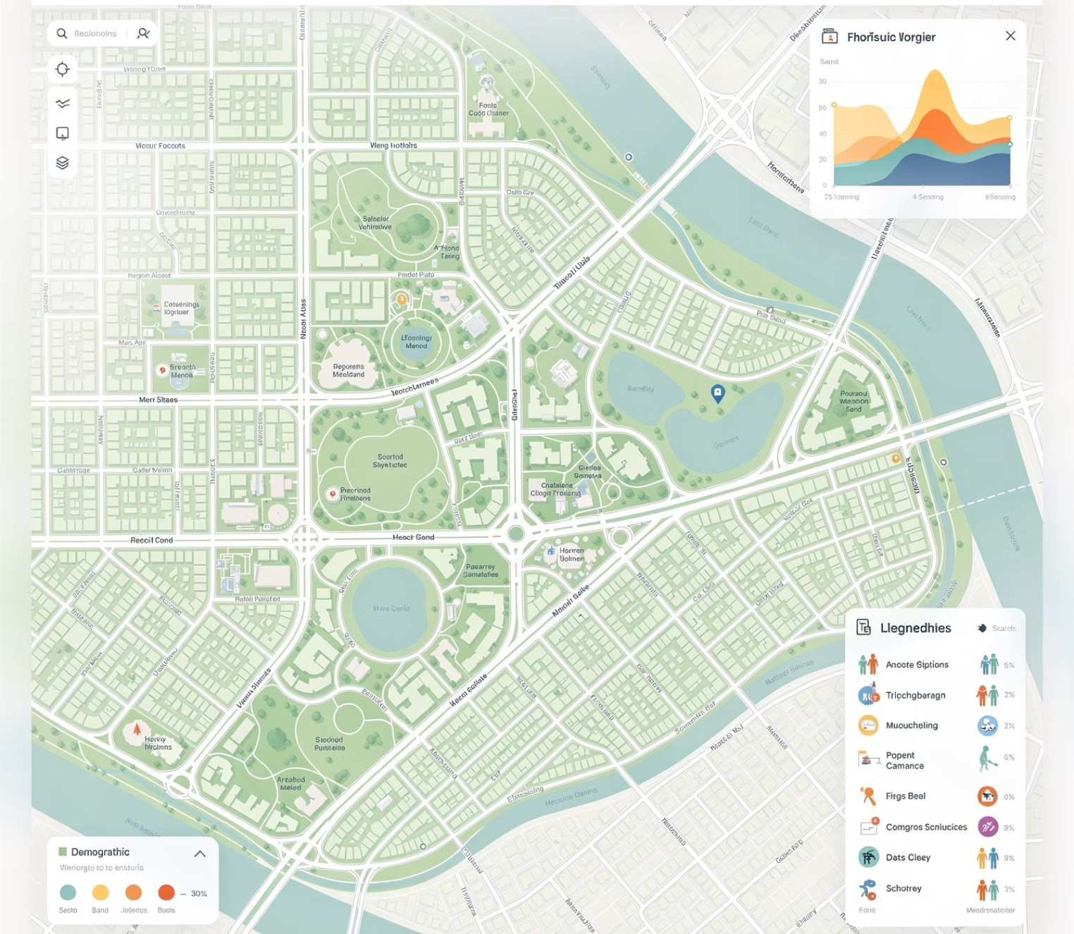
02 서비스 접근
2
우리 마케팅 • 병원 핵심 제안서
STEP 1
정밀 상권 및 경쟁사 분석
지피지기면 백전 백승입니다.
상권 분석: 병원 근처 실제 거주자의 연령대, 성별, 소득 수준, 주요 이동 동선을 데이터로 확인합니다
경쟁사 분석: 인근 경쟁 병원들이 어떤 마케팅 채널을 쓰고 있고, 어떤 키워드를 점유하고 있는지 파악합니다
차별화 전략: 경쟁사들이 놓치고 있는 빈틈을 찾아내어, 우리 병원만의 확실한 차별점(USP)을 도출합니다
1
병원 주변 실제 생활 인구 분석
2
연령대·성별·소득·생활 동선 데이터 기반 타겟 파악
3
경쟁 병원의 마케팅 구조·키워드·리뷰 패턴 분석
4
경쟁이 놓치는 공백 지점 기반 USP(차별점) 도출
진료과목별 전략(피부과/정형외과/소아과/치과 등)은 상담 시 병원 맞춤으로 별도 제공됩니다.

Slide 8
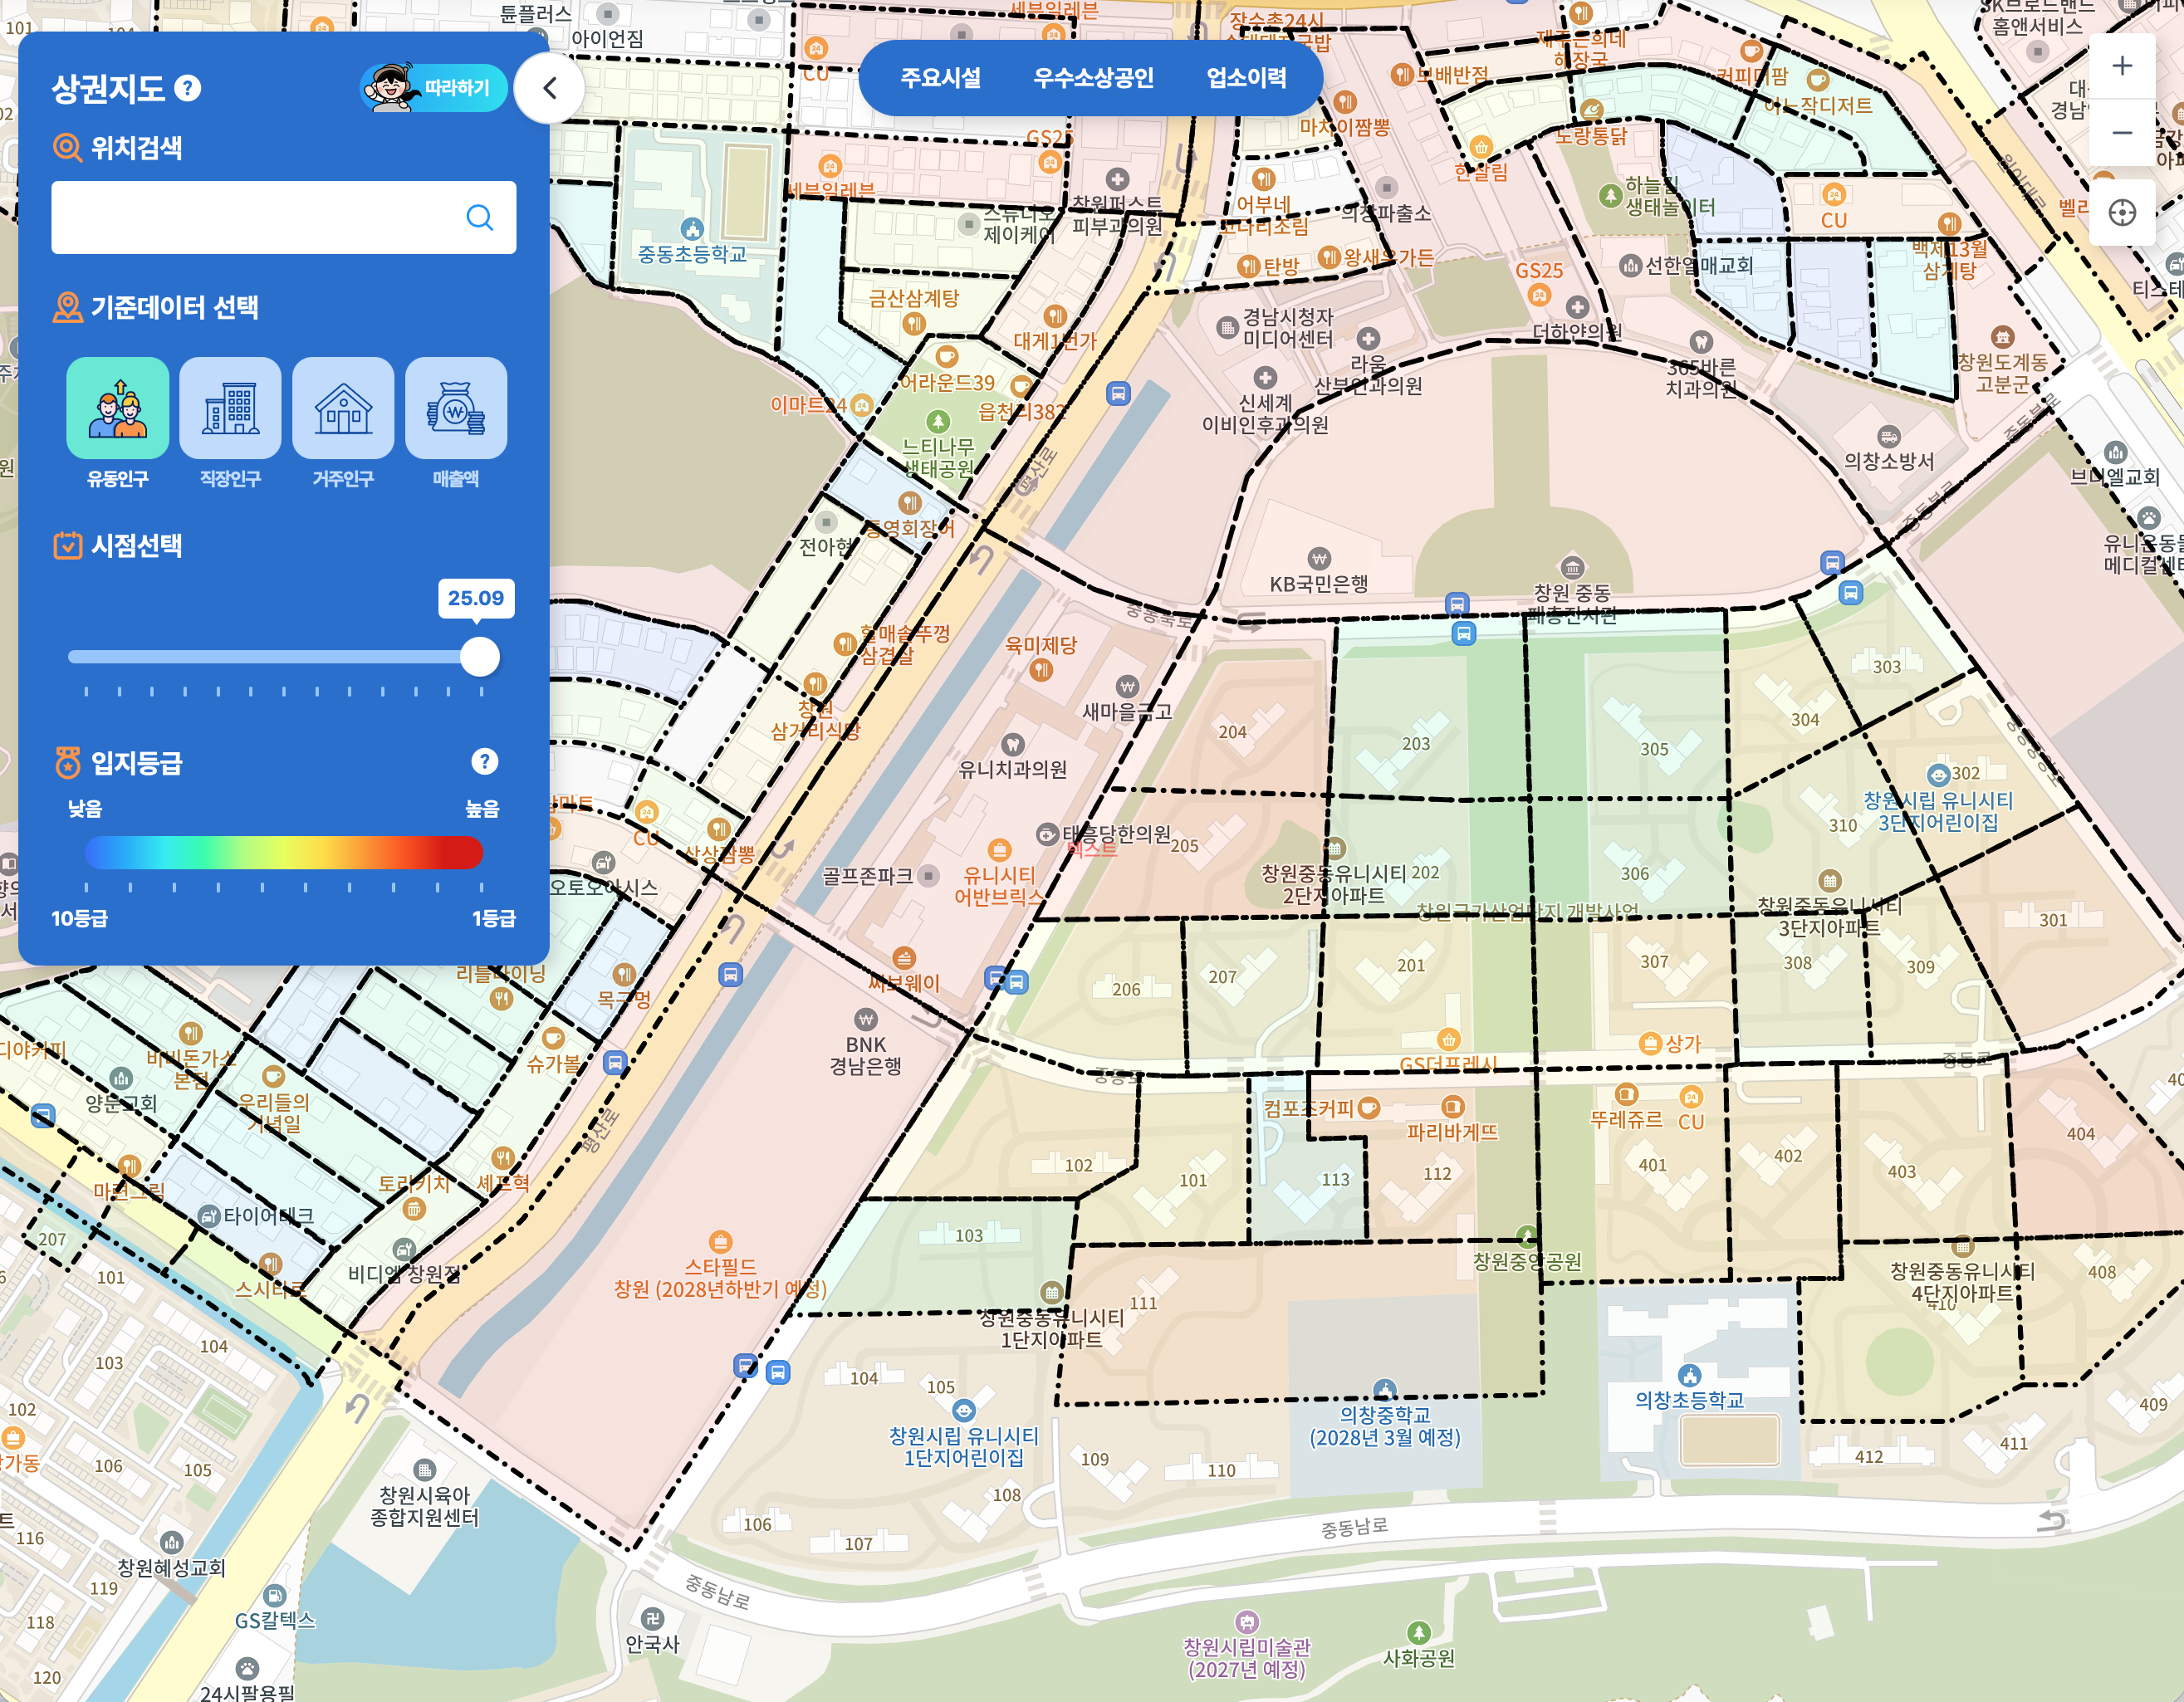
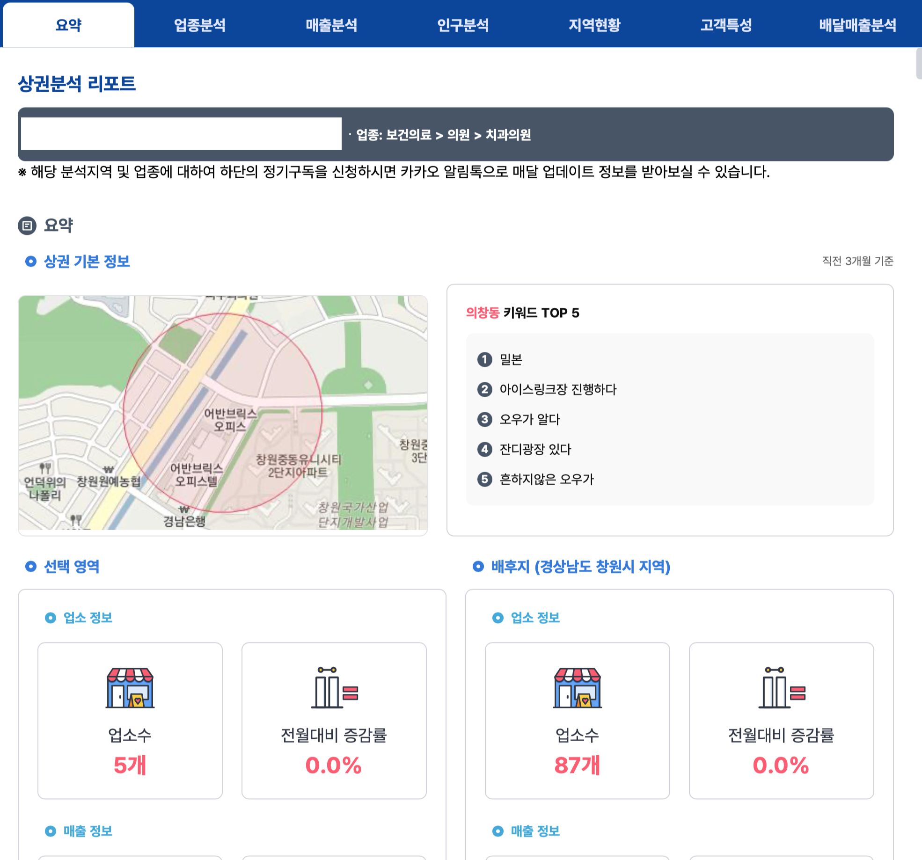
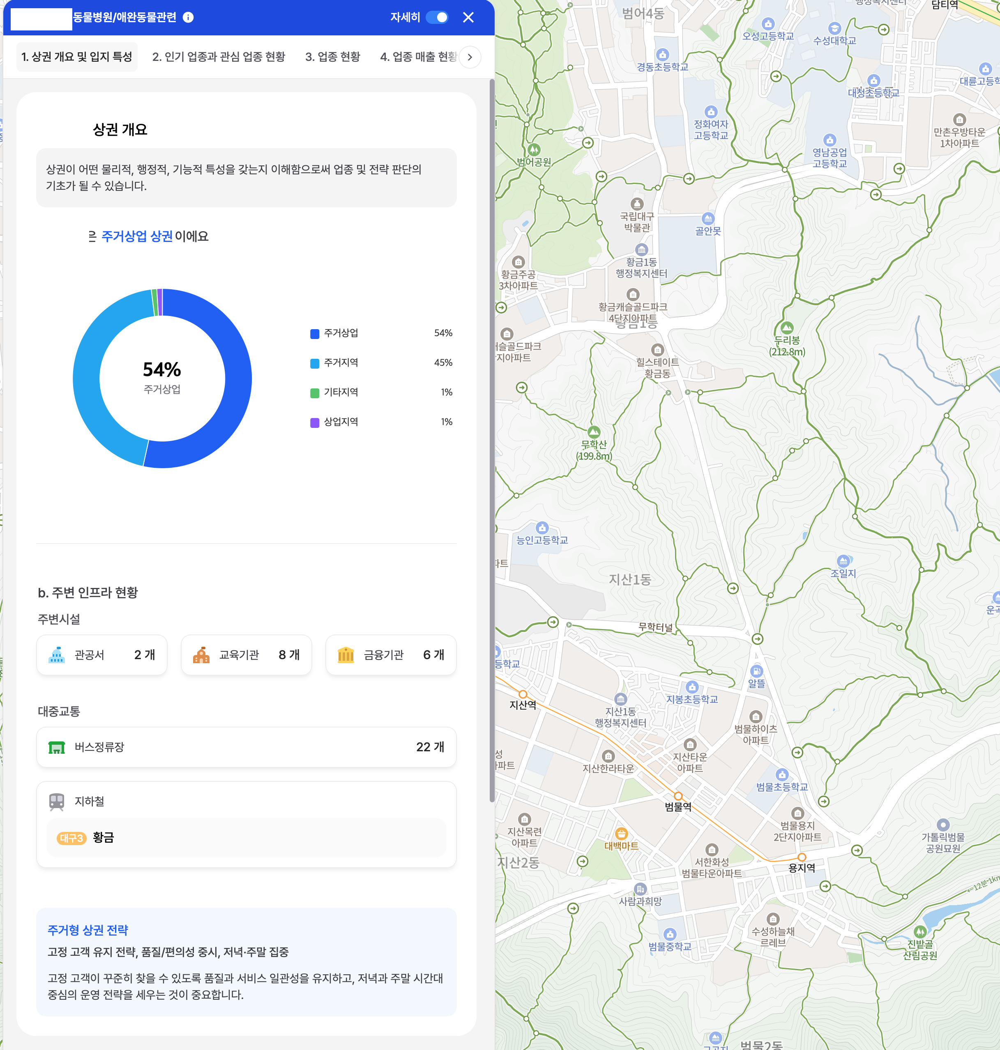
02 서비스 접근
2
우리 마케팅 • 병원 핵심 제안서
STEP 1
정밀 상권 및 경쟁사 분석
다차원 빅데이터
상권 분석 시스템
분석 프로세스
빅데이터 기반 다방향 분석
유동인구 및 배후 수요 입체 분석
현장 실사를 통한 교차검증
1
빅데이터 수집
상권 내 유동 / 상주 인구 및 매출 데이터 확보
2
다양한 심층분석
소비 패턴 분석 및 경쟁사 포지셔닝 확인
현장 실사
: 데이터의 완성
3
현장 검증 실사
현장 방문을 통한 분석 데이터 최종 교차 검증
숫자가 놓칠 수 있는
1% 디테일까지 잡아냅니다.
4
전략 리포트 발행
매출 성장을 위한 맞춤형 마케팅 전략 제안

Slide 9
02 서비스 접근
2
우리 마케팅 • 병원 핵심 제안서
STEP 2
병원 내/외부 진단 (SWOT)
S
W
S
병원의 장점은 극대화하고, 단점은 보완합니다
강점
약점
Strength
Weakness
병원의 강점(Strengths)과 약점(Weaknesses)을
객관적으로 파악하여, 환자들에게 어필할 수 있는
최적의 소구점을 찾습니다.
아무리 좋은 상권이라도 마케팅 전략이 부실하면
신규 환자는 경쟁 병원에게 뺏길 수밖에 없습니다.
약점 분석 후
보완 전략 설계
환자가 체감할 수 있는
강점 도출
기회
위협
Opportunity
Threat
주변 상권과 연결되는
기회 요인 분석
경쟁 병원의
위협 요소 분석
O
T

Slide 10
02 서비스 접근
2
우리 마케팅 • 병원 핵심 제안서
STEP 3
데이터 기반 맞춤 실행
SEO·플레이스
최적화
의료법 준수
전문 콘텐츠 제작
감(Feel)이 아닌 데이터(Data)로 움직입니다
분석된 데이터를 바탕으로
가장 효율적인 매체(블로그, 플레이스, SNS 등)를
선정하고 실행합니다
검색엔진이 좋아하는 구조로
병원을 노출합니다
법적 리스크 없이
전문성을 전달합니다
병원 유형·환자층
맞춤 광고 운영
매월 예약·문의
전환 분석 리포트
정확한 타겟에게
효율적으로 도달합니다
실제 성과를
투명하게 공유합니다

Slide 11
03 서비스 안내
2
우리 마케팅 • 병원 핵심 제안서
의료법 100% 준수 시스템
병원 마케팅에서 가장 무서운 것은 의료법 위반입니다.
우리의마케팅은 다음 원칙을 철저히 지킵니다
금지 표현 철저 준수
콘텐츠 제작 프로세스
의료법 리스크 ZERO 보증
"완치", "즉시 효과", "보장" 등 단정적 표현 금지
의료법 체크리스트 준수
저희 제작 콘텐츠로
의료법 문제가 발생할 경우
대응 비용 전액 부담
전문 에디터 작성
시술 결과 암시/비유 금지
질환명 + 치료법 직접 홍보 금지
원장님 검수 후 발행
환자 후기·사진 과장 가공 금지
의료법 우려 시 즉시 수정·조치

Slide 12
03 서비스 안내
2
우리 마케팅 • 병원 핵심 제안서
환자 유입 Flow Chart
환자는 절대 한 번에 예약하지 않습니다. 아래 단계를 반드시 거칩니다.
검색
홈페이지/블로그
플레이스
리뷰
1
2
3
4
증상이나 병원을 검색합니다
병원 정보를 탐색합니다
위치와 진료시간을
확인합니다
다른 환자들의
경험을 읽습니다
경쟁 병원 비교
5
예약/문의
6
내원
7
재방문
8
여러 병원을 비교합니다
최종 결정하고 예약합니다
병원을 방문합니다
충성 고객이 됩니다
우리의마케팅은 이 흐름에서 환자가 이탈하는 지점을 모두 보완하는 전략을 설계합니다.

Slide 13
03 서비스 안내
2
우리 마케팅 • 병원 핵심 제안서
병원 환자 유입 퍼스널 설계
환자가 병원을 알게 되는 순간부터, 충성 고객이 되기까지의 모든 과정을 빈틈없이 설계합니다
인지 (Awareness)
관심 (Interest)
고려 (Consideration)
전환 (Conversion)
내원 (Visit)
재방문 및 추천
병원의 존재를
처음 인식하는 단계입니다
어떤 병원인지궁금해지고,
웹사이트나 리뷰를
탐색하기 시작합니다
다른 병원과 비교하며,
방문 여부를 고민합니다
예약을 실제로 진행하거나,
전화/네이버톡톡 등으로
문의합니다
병원에 실제로 내원해 진
료를 받는 단계입니다
병원에 만족하고
재방문하거나,
지인에게 추천하게 됩니다
타겟 환자가 있는 곳에
병원의 존재를
지속적으로 노출시킵니다
우리 병원에 대한 긍정적인 정보와 매력적인 콘텐츠를 제공합니다
경쟁 병원 대비 확실한
비교 우위와 차별점을
보여줍니다
예약을 '쉽게, 빠르게,
믿을 수 있게' 유도하여
이탈을 막습니다
친절한 응대와 효율적인 진료 시스템으로 긍정적인 첫 경험을 제공합니다
지속적인 관계 유지를
통해 충성도 높은
고객으로 전환시킵니다
재방문 및 추천
병원에 실제로 내원해 진료를 받는 단계입니다
전략: 친절한 응대와 효율적인 진료 시스템으로 긍정적인 첫 경험을 제공합니다
병원에 만족하고 재방문하거나, 지인에게 추천하게 됩니다
전략: 지속적인 관계 유지를 통해 충성도 높은 고객으로 전환시킵니다

Slide 14
04 상품 리스트
2
우리 마케팅 • 병원 핵심 제안서
우리의 상품 리스트
저희는 불필요한 마케팅을 권하지 않습니다. 위의 6단계 퍼널을 완성하기 위해 꼭 필요한 상품만 골라 담았습니다.
04
블로그 상위 노출 & 리뷰 관리
네이버플레이스 & 검색 최적화
01
05
맘카페 침투 & 커뮤니티 바이럴
유튜브 숏폼 패키지
02
06
악성리뷰 관리 시스템
홈페이지 & 랜딩페이지 제작
03
07
데이터 타겟 광고

Slide 15
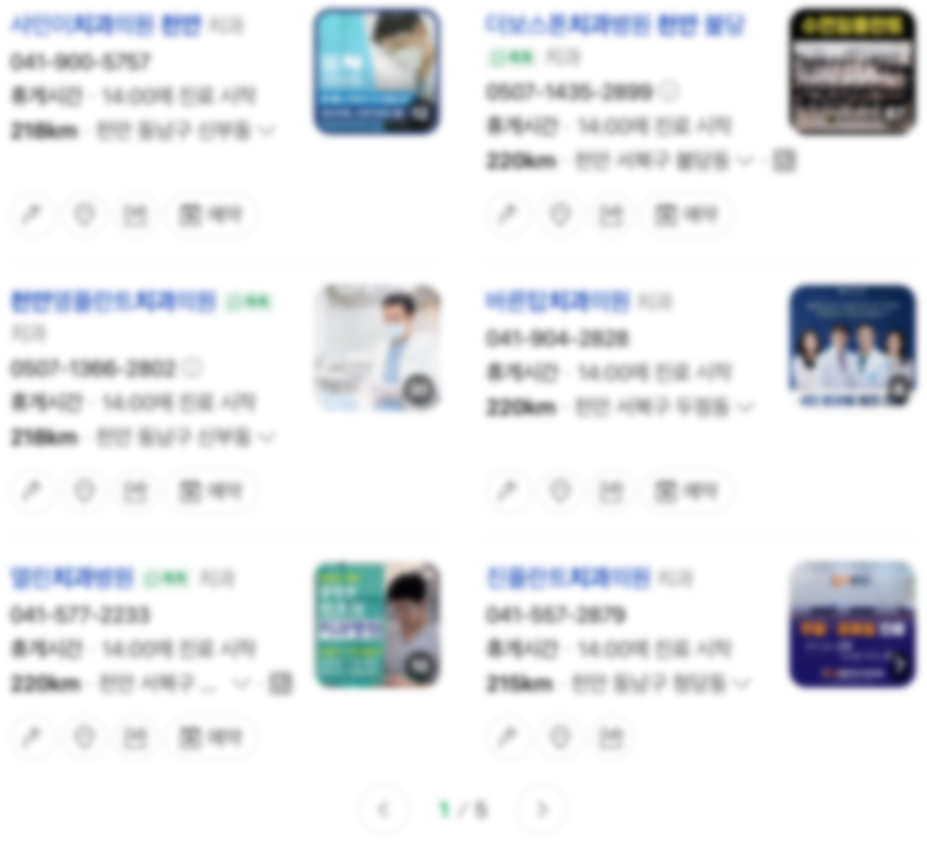

04 상품 리스트
2
우리 마케팅 • 병원 핵심 제안서
PRODUCT 1
네이버플레이스
& 검색 최적화 (SEO&AEO)
광고비 없이도, 우리 병원이 플레이스 1페이지가 됩니다
매번 클릭당 비용이 나가는 광고에만 의존하지 마세요.
우리 병원 정보가 검색엔진(네이버, 구글)이 좋아하는
구조가 되도록 만들어, 자연스럽게 환자가 유입되도록 합니다.
네이버 스마트플레이스 순위 최적화
병원 홈페이지/블로그 검색엔진 최적화 (SEO) 작업
병원명 검색 시 상단 노출 확보

Slide 16
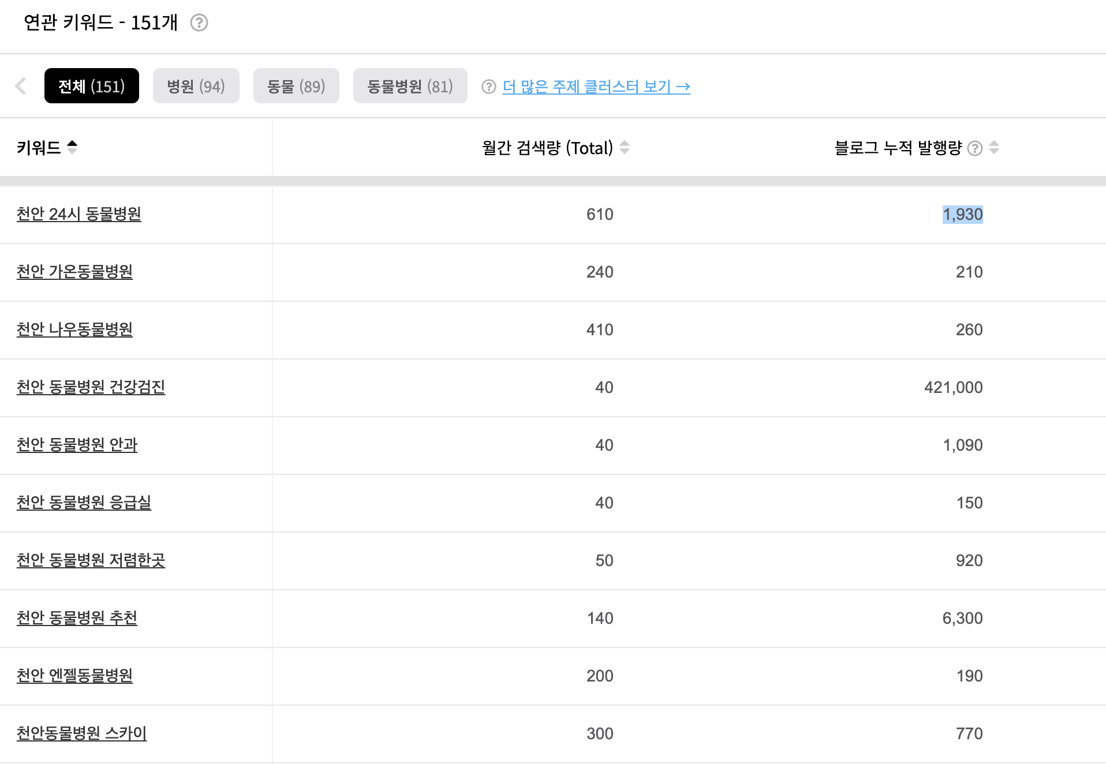
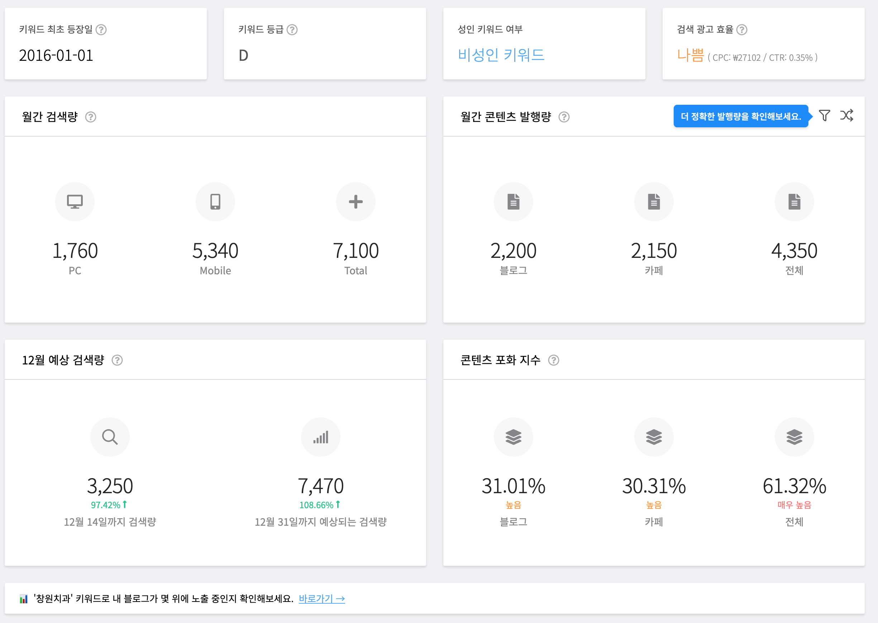

04 상품 리스트
2
우리 마케팅 • 병원 핵심 제안서
PRODUCT 1
네이버플레이스
& 검색 최적화 (SEO&AEO)
네이버플레이스
상단키워드
진입가능성 분석
네이버플레이스
상단키워드
성과분석

Slide 17
04 상품 리스트
2
우리 마케팅 • 병원 핵심 제안서
PRODUCT 2
블로그 상위노출
네이버
블로그 배포
의료 전문
브랜딩
의료법을 준수하며,
병원의 전문성과 신뢰성을 구축합니다
네이버 블로그 지수(최적 및 준최)를
보유한 채널을 활용하여 타겟 키워드
검색 시 상위 노출을 실현하고
브랜드 인지도를 극대화합니다
의료법을 철저히 준수하면서도
의료진의 검수를 거친 전문 원고를 통해
환자에게 깊은 신뢰를 심어주는
고품질 콘텐츠를 발행합니다
공장형으로 찍어내는 글은 오히려 병원의 이미지를 망칩니다.
환자의 고민을 해결해주고, 원장님의 전문성을 보여주는
'진짜 콘텐츠'를 발행합니다.
심리 기반
스토리텔링
영수증 리뷰
및 리뷰 관리
환자의 검색 의도와 심리를 분석하여
단순 정보 전달을 넘어 실제 내원
예약으로 이어지는 설득력 있는
스토리텔링을 구현합니다
실제 방문객의 영수증 리뷰를 확보하여
네이버 플레이스의 신뢰도를 높이고,
악성 리뷰에 대한 체계적인 대응으로
긍정적인 평판을 구축합니다

Slide 18
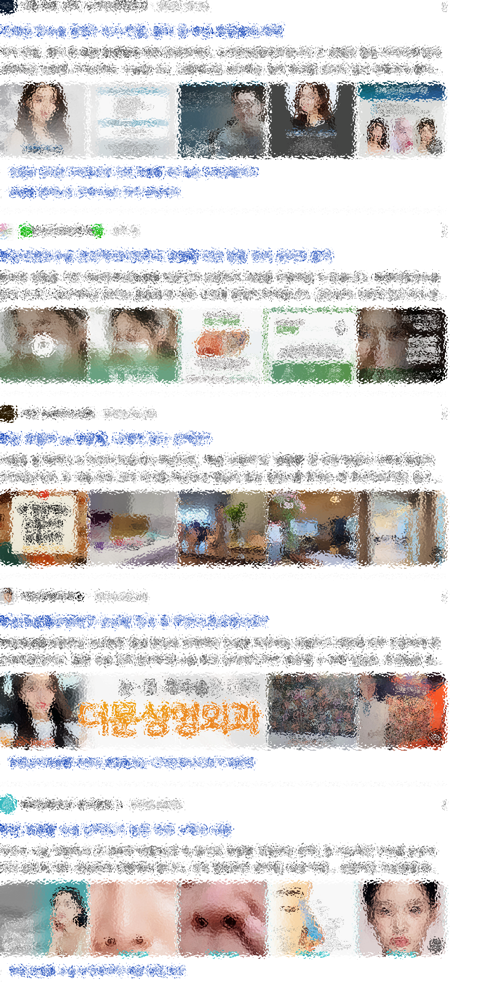
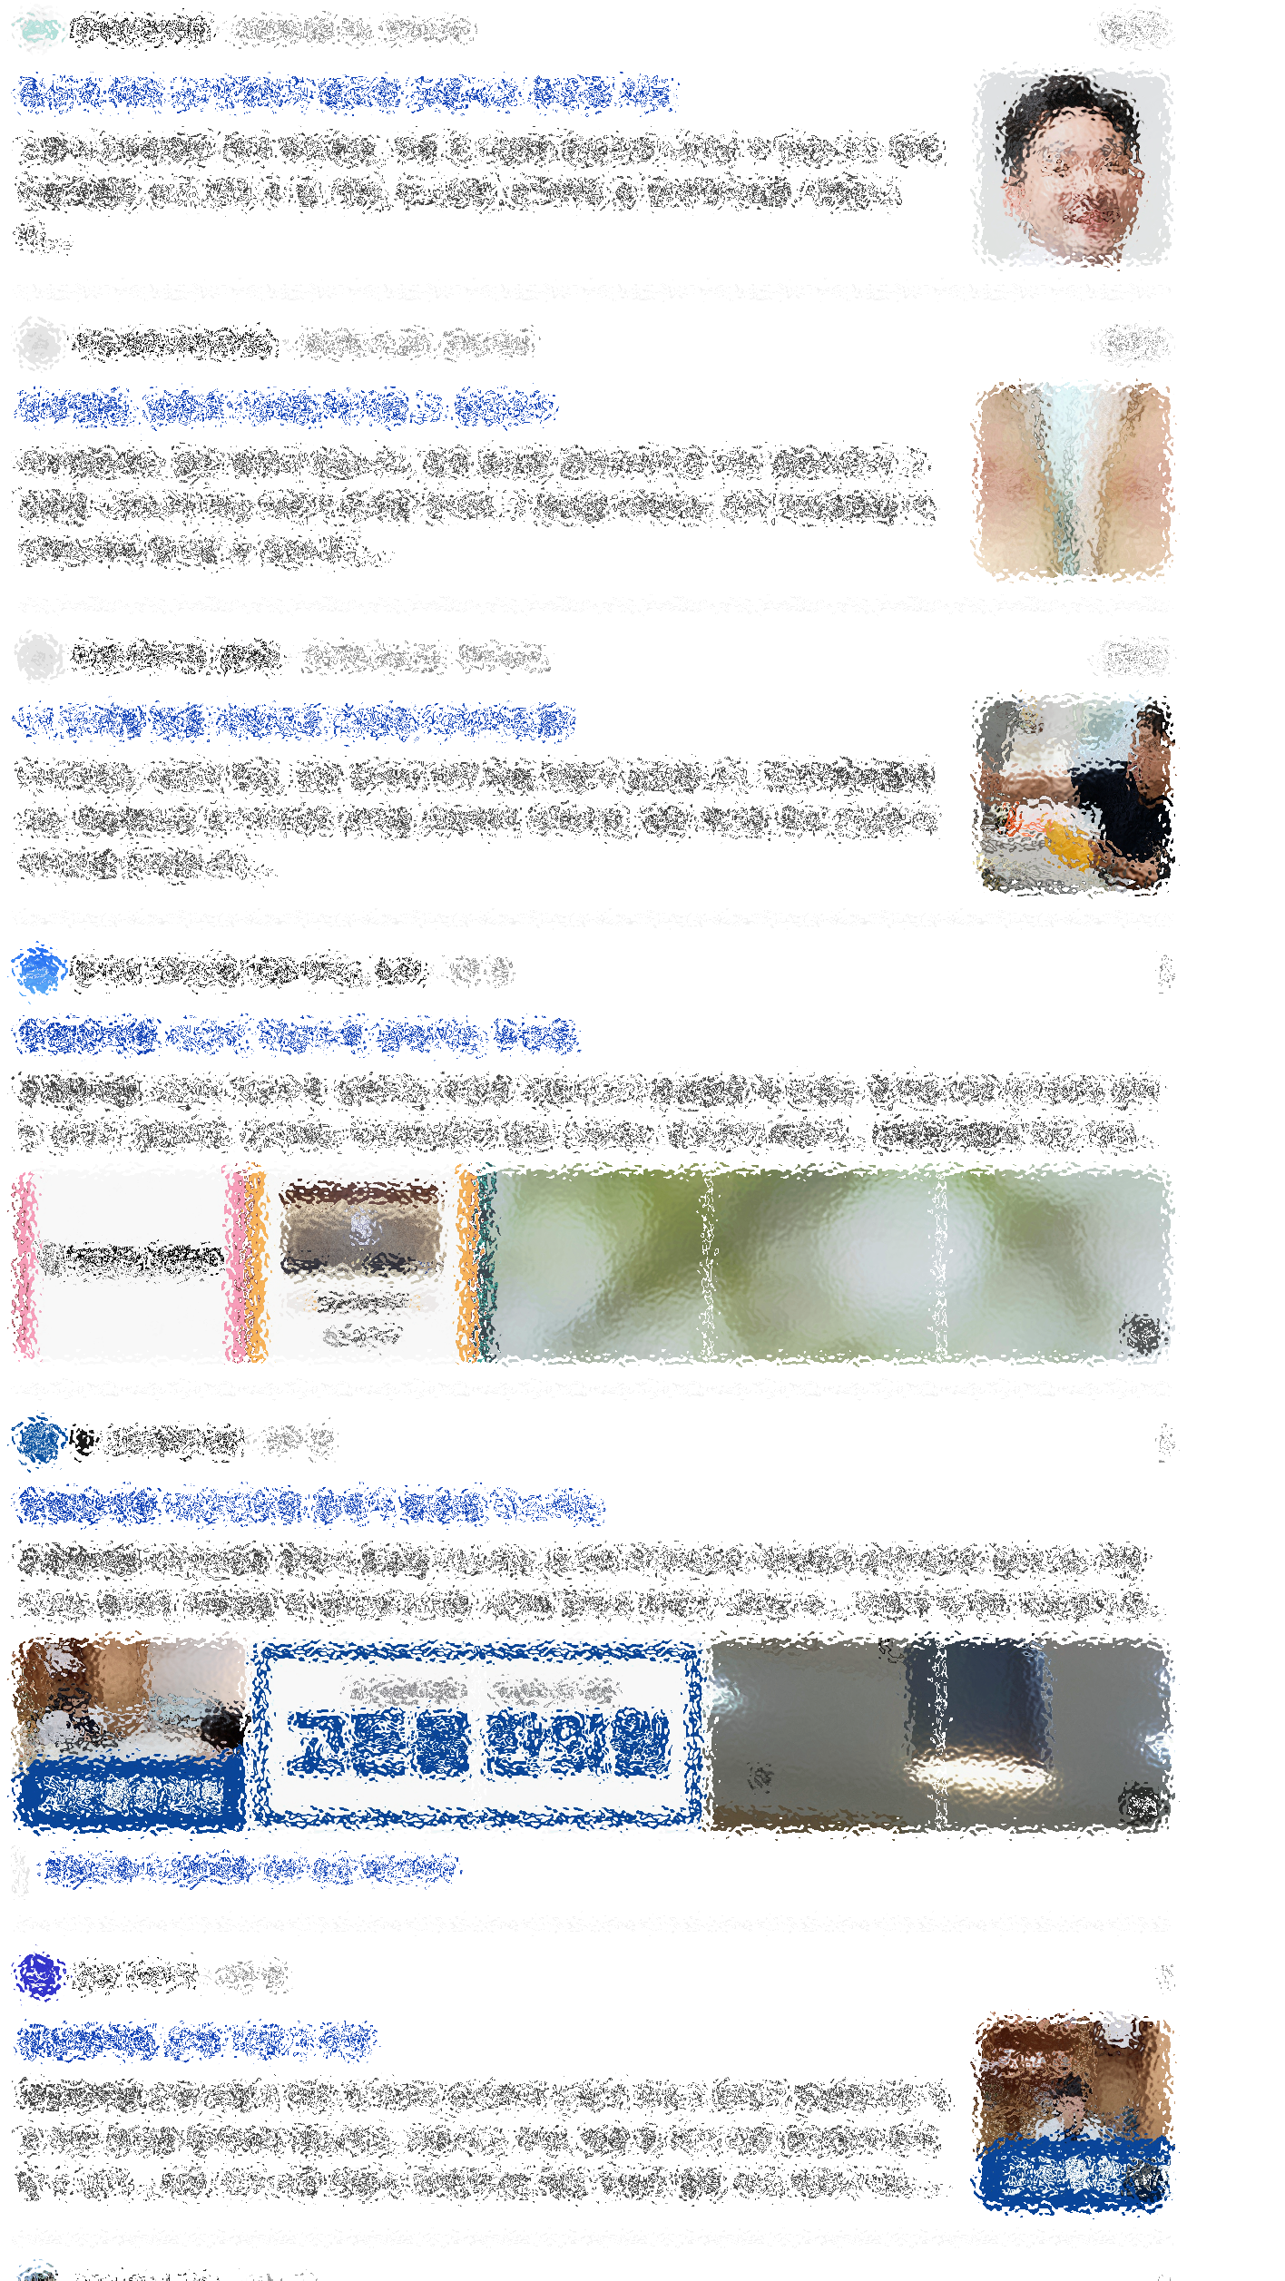
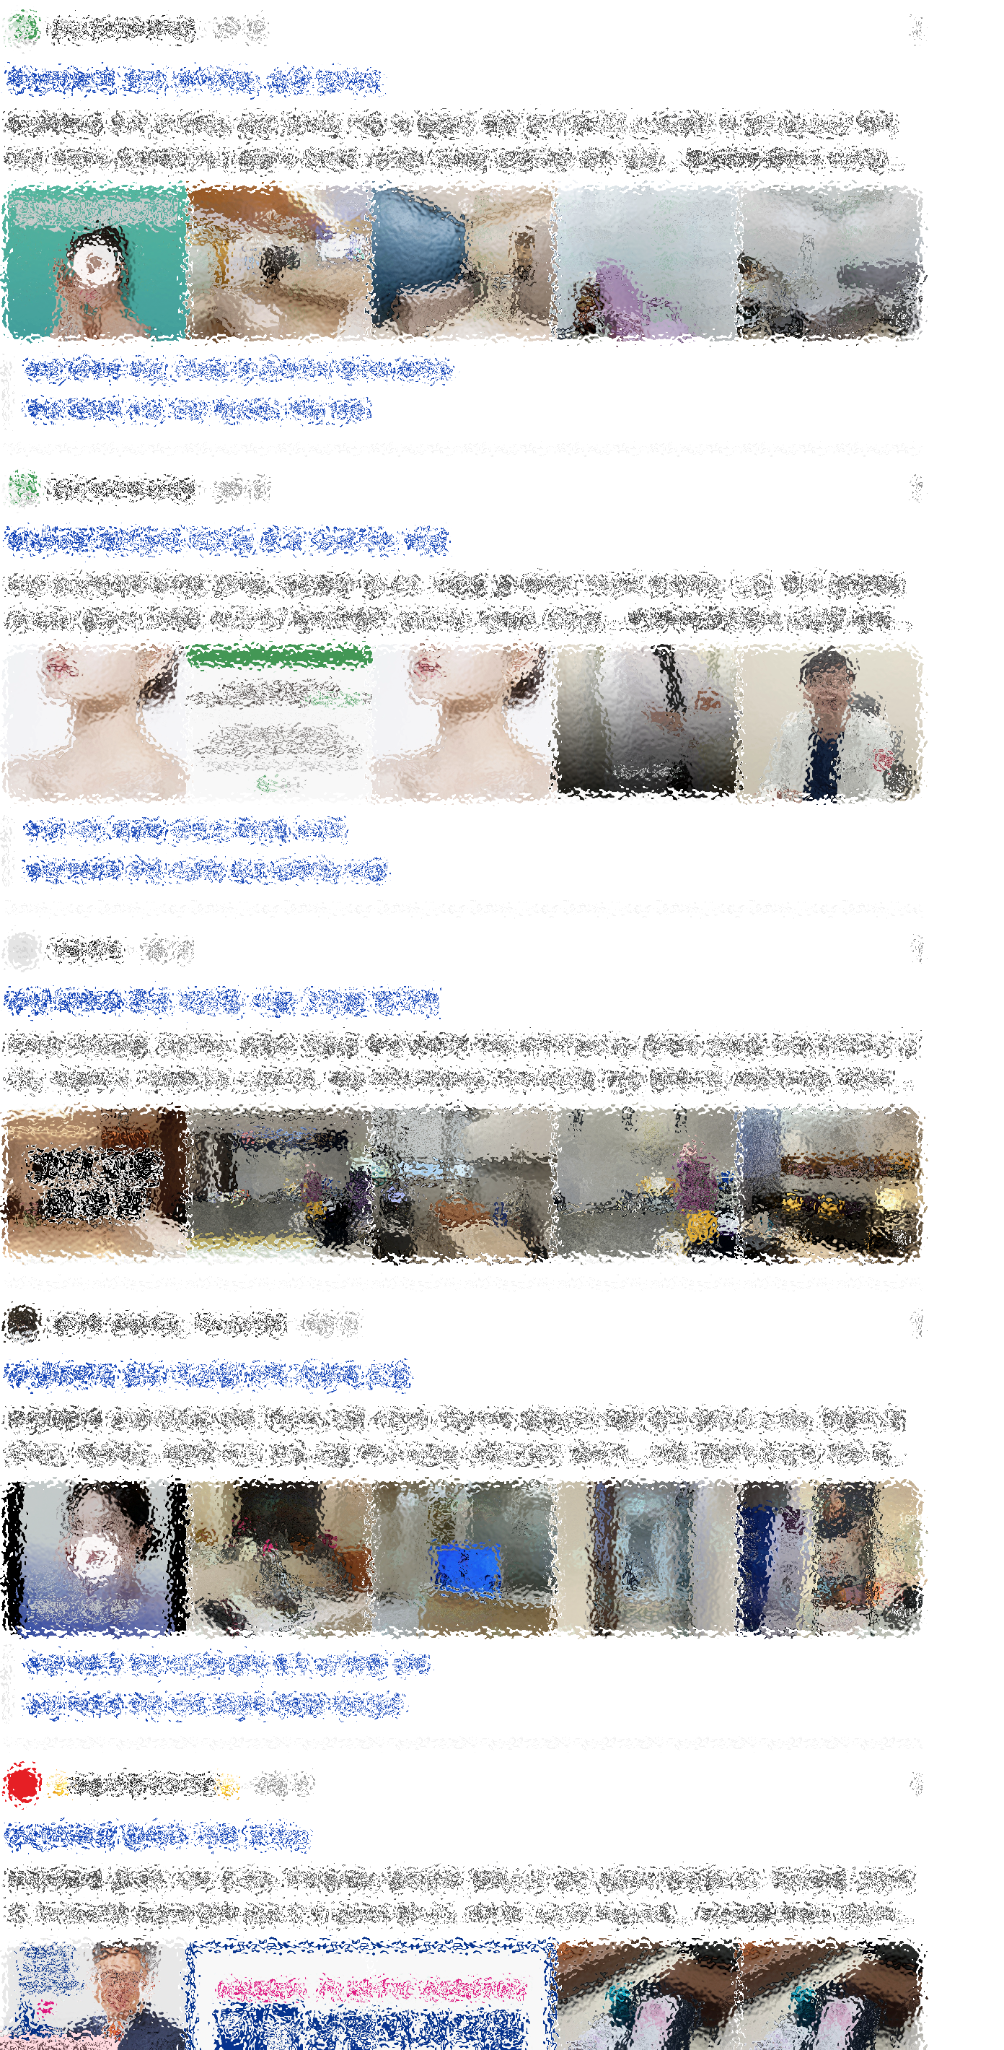
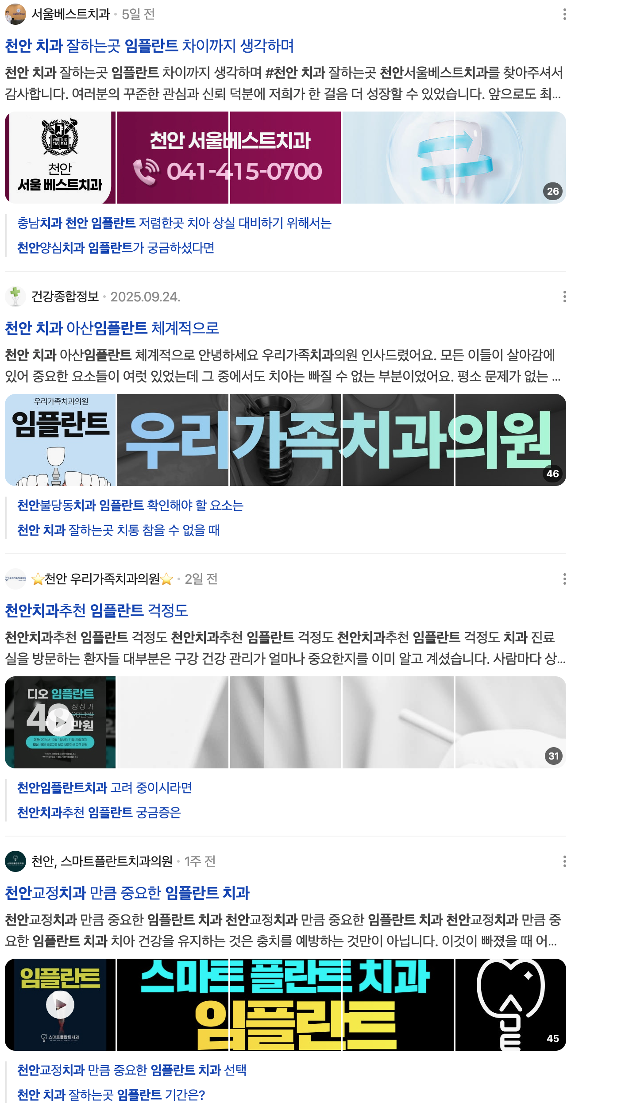
04 상품 리스트
2
우리 마케팅 • 병원 핵심 제안서
PRODUCT 2
블로그 상위노출

Slide 19
04 상품 리스트
2
우리 마케팅 • 병원 핵심 제안서
PRODUCT 3
맘카페 침투
& 커뮤니티 바이럴
Q&A
질의응답형
Review
후기형
Info
정보전달형
자연스러운 질문 게시글을 통해 잠재 고객의 궁금증을 유발하고, 제3자의 입장에서 추천하는 댓글로 답변을 유도합니다
실제 이용자가 작성한 듯한 생생한 체험 후기를 공유합니다. 구체적인 사진과 스토리텔링으로 신뢰도를 높입니다
타겟 고객에게 도움이 되는 유용한 정보나 지식을 공유하면서, 브랜드의 제품이나 서비스를 자연스럽게 녹여냅니다
우리 병원 타겟 환자들이 모여있는 지역 맘카페
및 주요 커뮤니티에 자연스러운 후기와
추천 글을 배포합니다.
Hot Deal
핫딜형
Promotion
홍보형
가격 할인, 프로모션 등 혜택 정보를
커뮤니티 특성에 맞춰 '정보성 꿀팁'처럼 배포합니다
커뮤니티 내 승인된 홍보 게시판 등을
활용하여 적극적으로 브랜드를 알립니다

Slide 20


04 상품 리스트
2
우리 마케팅 • 병원 핵심 제안서
PRODUCT 3
맘카페 침투
& 커뮤니티 바이럴
어제 네이버카페보고 오신 신규환자분들이 3분정도 있었어요~
맘카페 침투에 힘을 더 실어보고 싶은데
맘카페 추가로 작업 요청드릴게요!
-서울 성모내과 석원장님-
신규 환자분들 체크리스트에 맘카페 보고 오신분들이 많으셔서
맘카페에서 바이럴이 잘이루어 지고 있는 것 같습니다!
한달만에 맘카페 경로를 통한 신환이 생겨 정말 기쁘네요
맘카페 침투는 또 다른
바이럴 브랜딩 입니다
어떤 대행사에서 어떻게 침투하냐에 따라
브랜딩이 달라집니다
-서울 맑은치과 홍원장님-

Slide 21
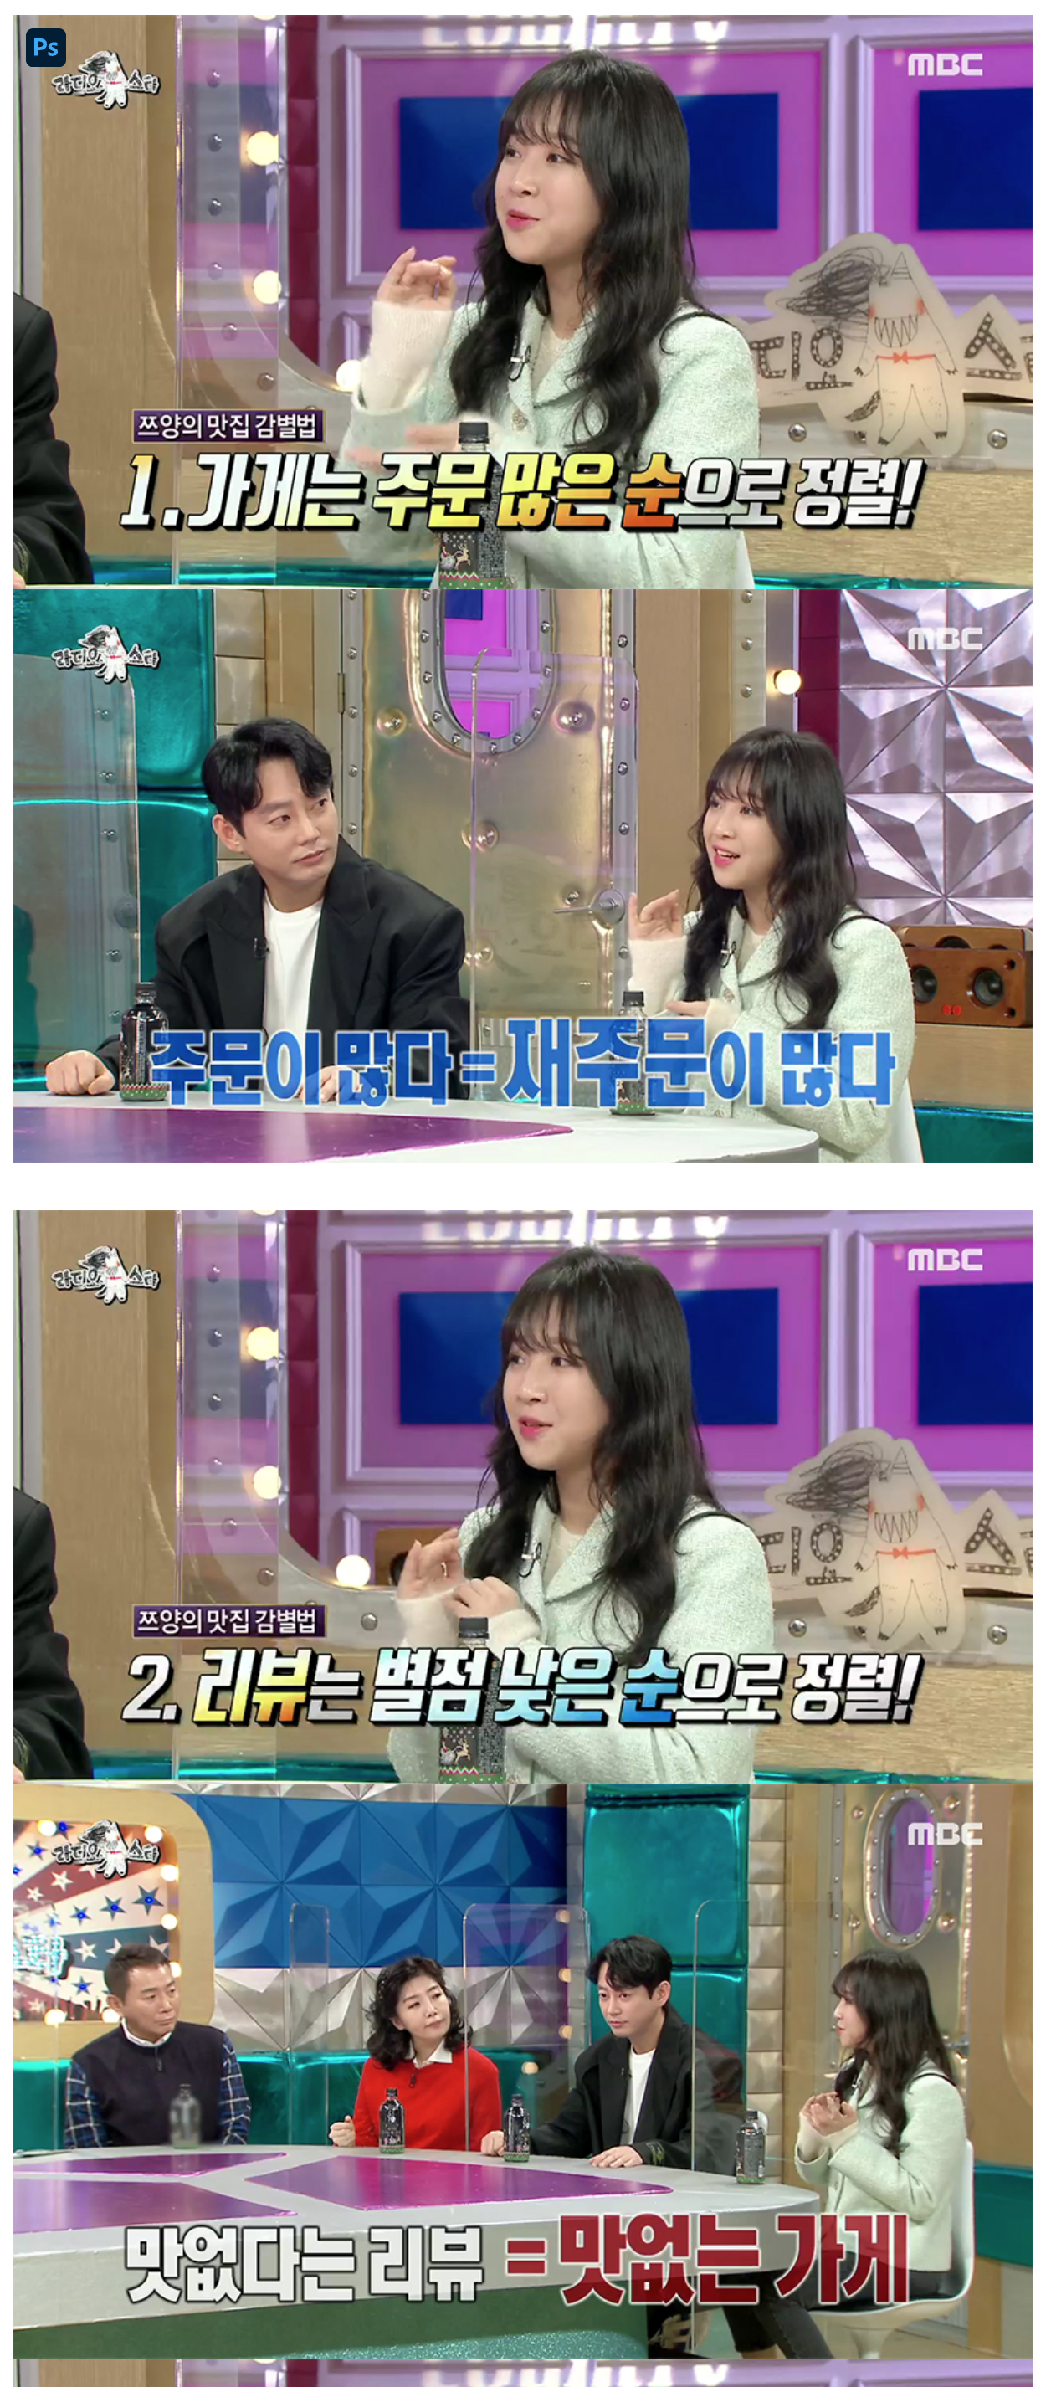
04 상품 리스트
2
우리 마케팅 • 병원 핵심 제안서
PRODUCT 4
악성리뷰 관리시스템
주요구성 악성리뷰 관리 시스템
기존 '악성 리뷰 케어'를 넘어, 맘카페 여론 관리까지 포함하여
병원 브랜드 평판을 종합적으로 방어합니다
별점 하나에 무너지는 병원 이미지,
저희가 지켜드립니다
대응조치 악성 리뷰 게시 중단 요청
및 소명 처리 대행
파트너사 재계약률 98%
파트너사 재계약률
98%
평판 관리가 병원의 장기적인 성장에
기여함을 증명합니다
300만 유튜버의 맛집 선정 기준인 '별점 낮은 순 정렬',
이제 환자들도 병원을 검증하는 첫 번째 필터로 사용합니다.
잘못된 사실로 인한 악성 리뷰나 경쟁사의 악의적인 댓글을 소명하여 삭제해드립니다.

Slide 22
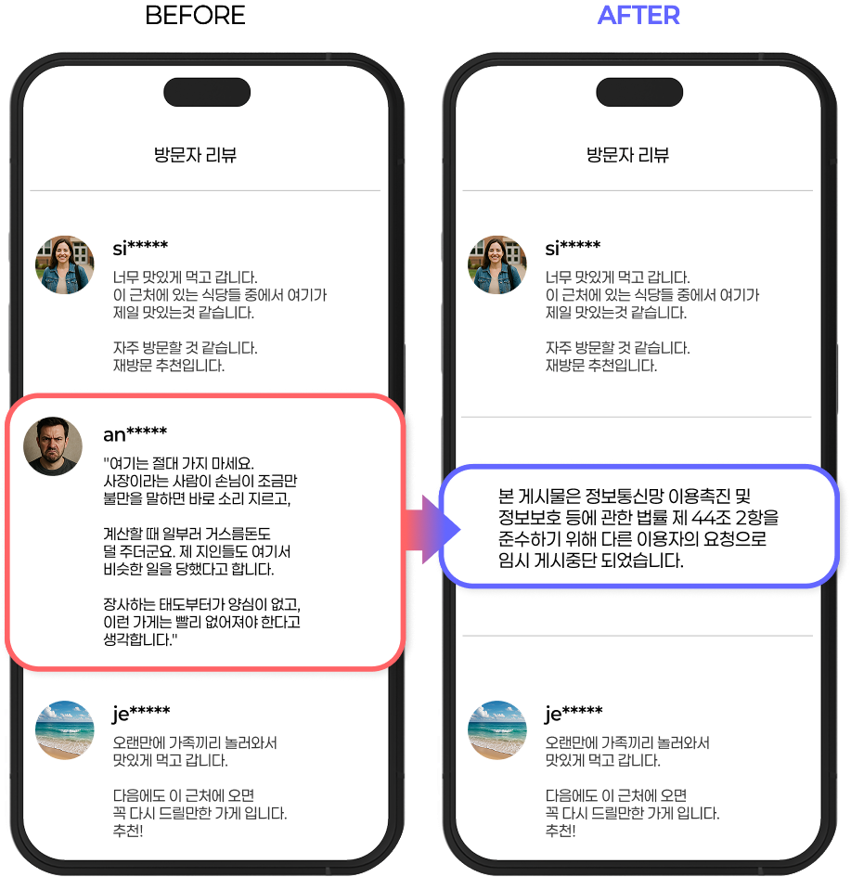
04 상품 리스트
2
우리 마케팅 • 병원 핵심 제안서
PRODUCT 4
악성리뷰 관리시스템
별점 하나에 무너지는 병원 이미지,
저희가 지켜드립니다

Slide 23




04 상품 리스트
2
우리 마케팅 • 병원 핵심 제안서
PRODUCT 5
데이터 타겟 광고 (Performance Ads)
정밀 타게팅
위치기반 타게팅
구글, 유튜브, 인스타그램,
네이버 광고 운영
T-MAP, 당근마켓, 카카오맵 등
"내원 가능 지역 타겟팅 광고"로
지역 주민에게 집중 노출
"우리 병원에 올 사람에게만 광고를 보여줍니다."
불특정 다수에게 전단지를 뿌리는 방식은 이제 그만!
우리 병원에 관심 있을 만한 지역, 연령, 관심사를 가진 사람을 데이터로 찾아내어 광고를 노출합니다.
AI기반 리타게팅
성과 분석
SNS 및 플랫폼을 활용한 AI 기반
근처 리타겟팅으로 잠재 고객 재유입
전환율 성과 분석 리포트 제공
(단순 조회수 X, 문의/예약 전환수 O)

Slide 24
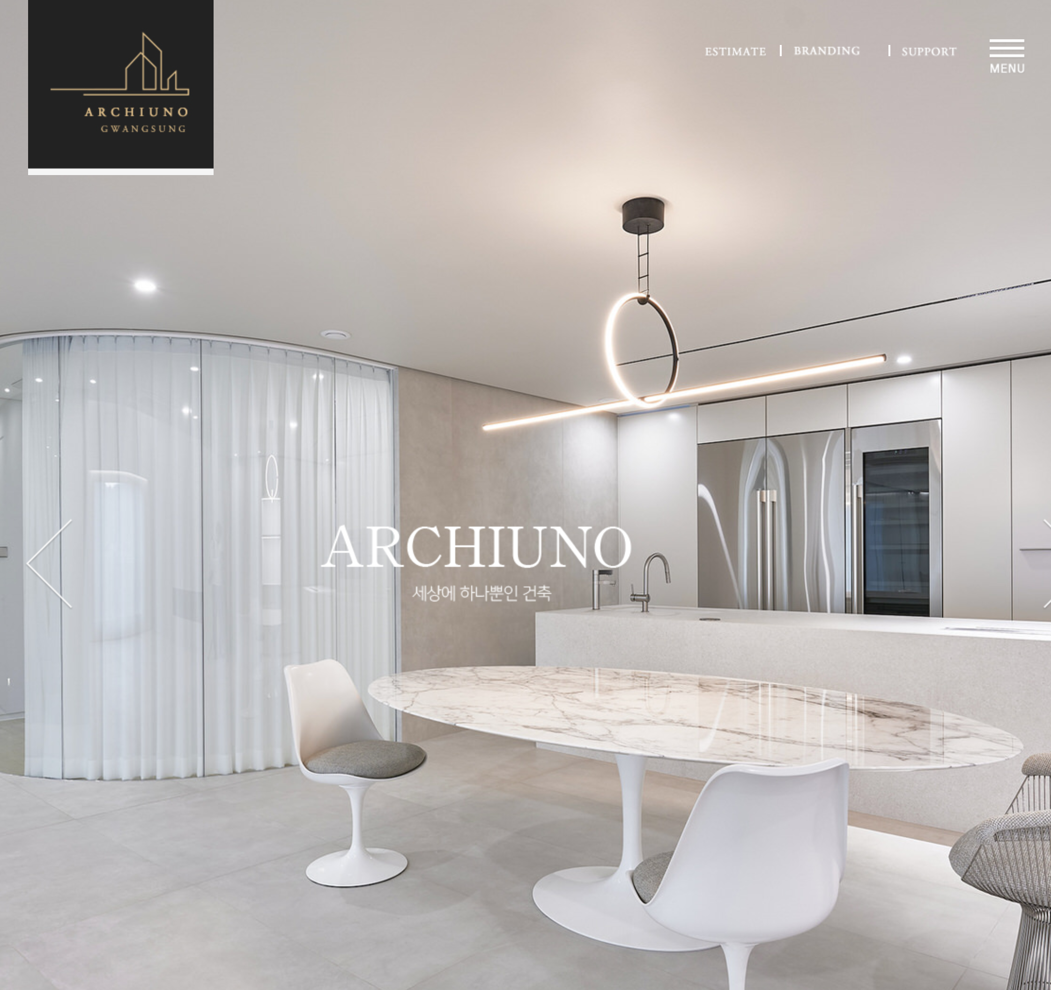
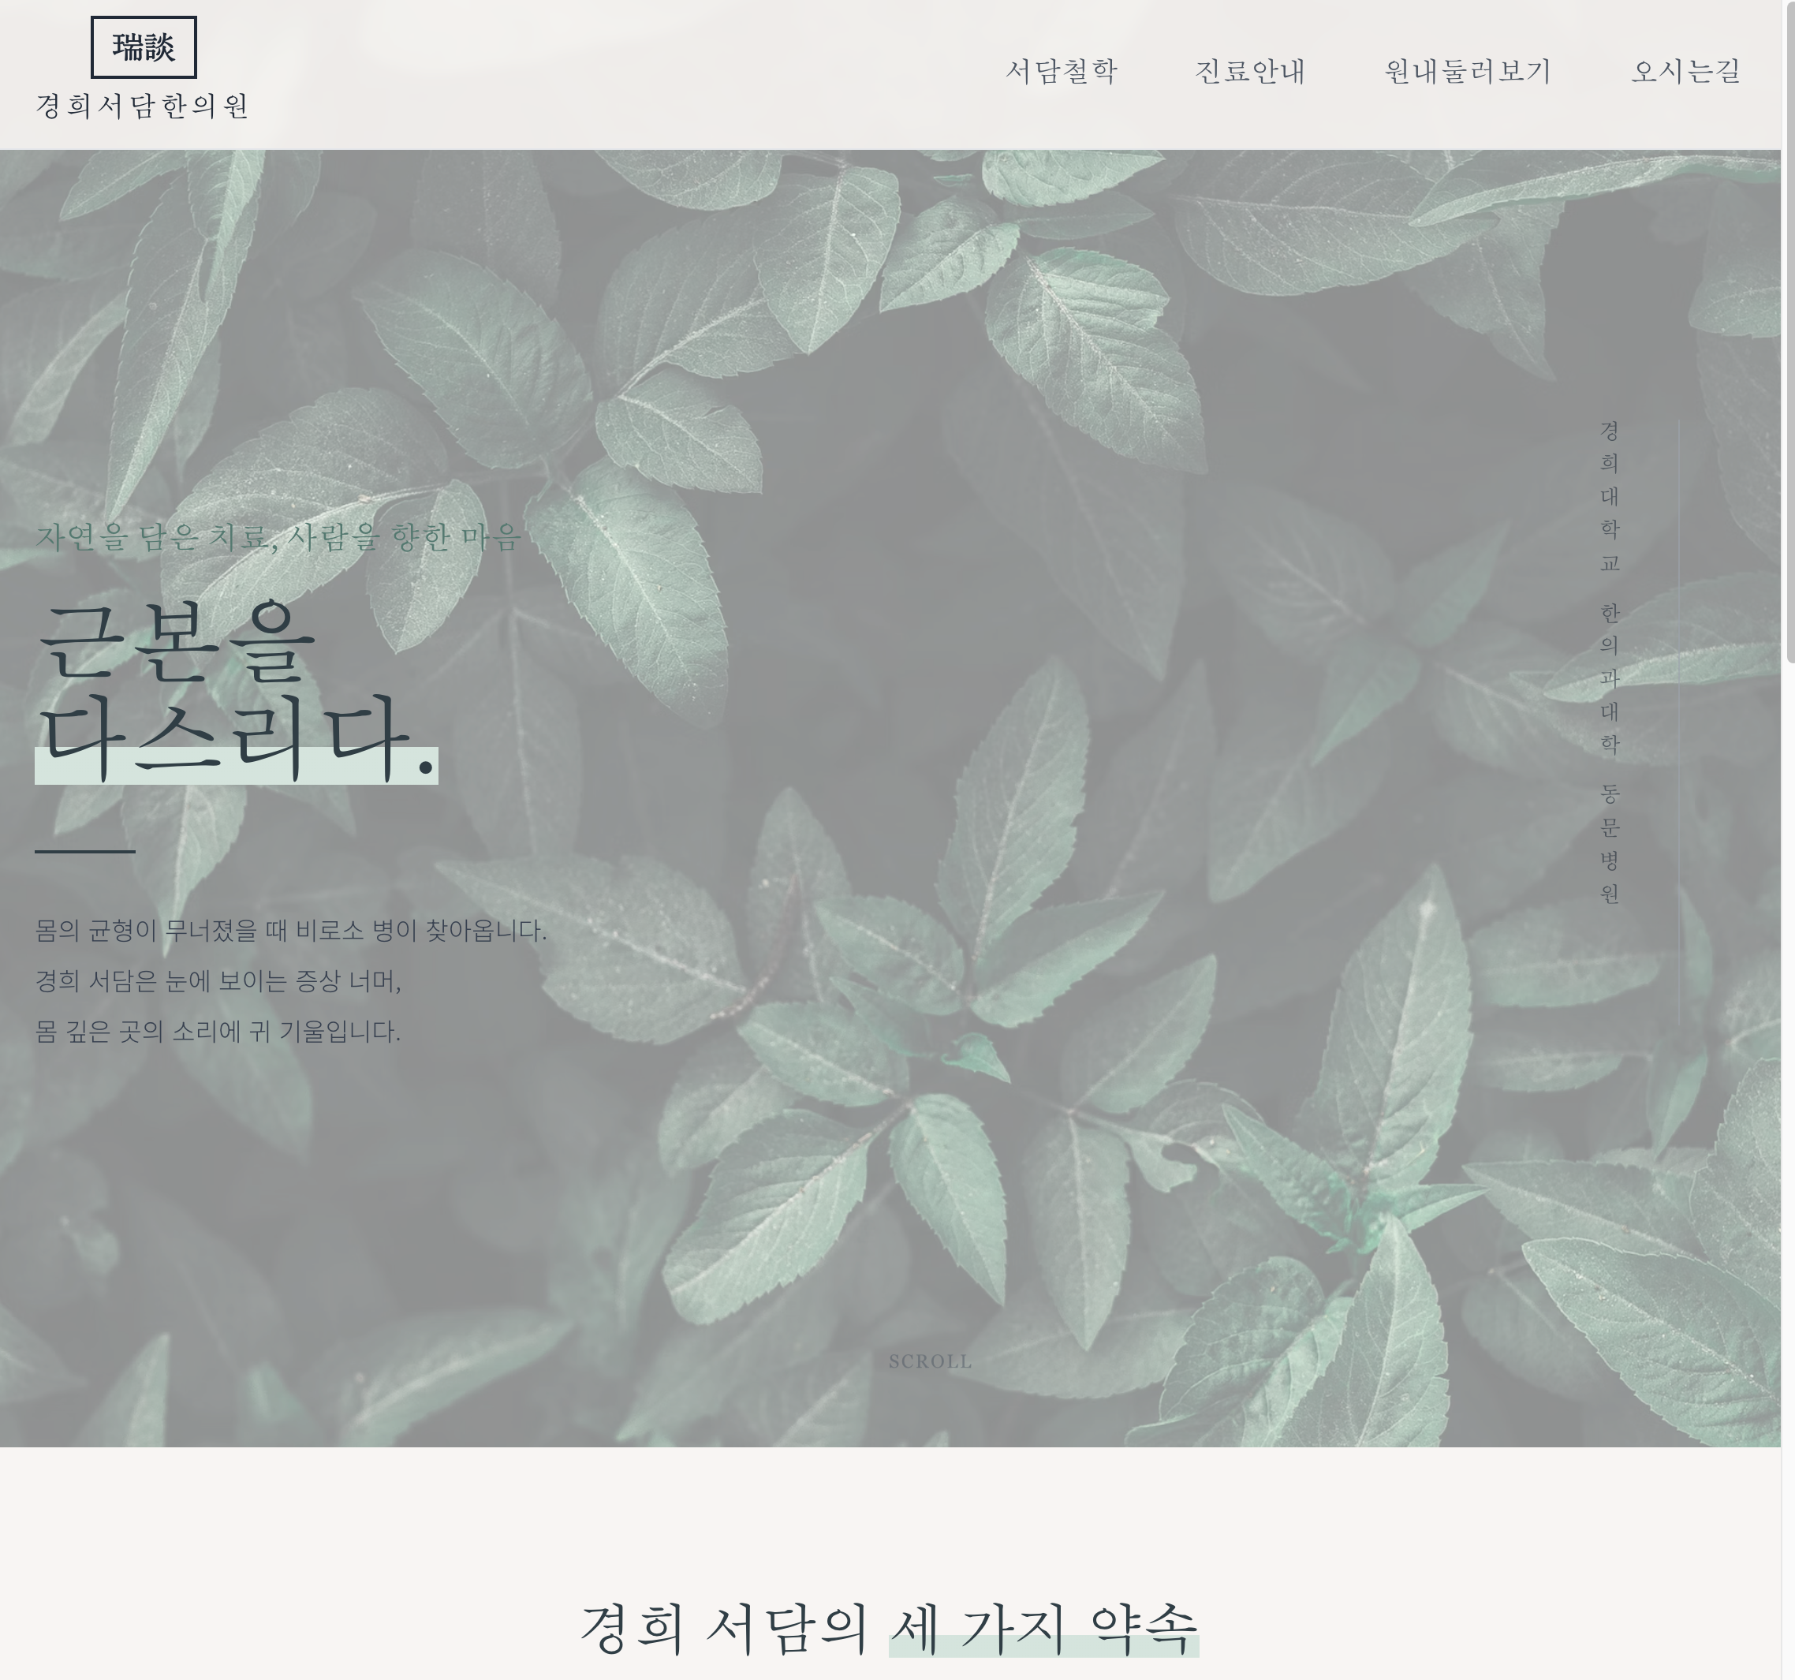
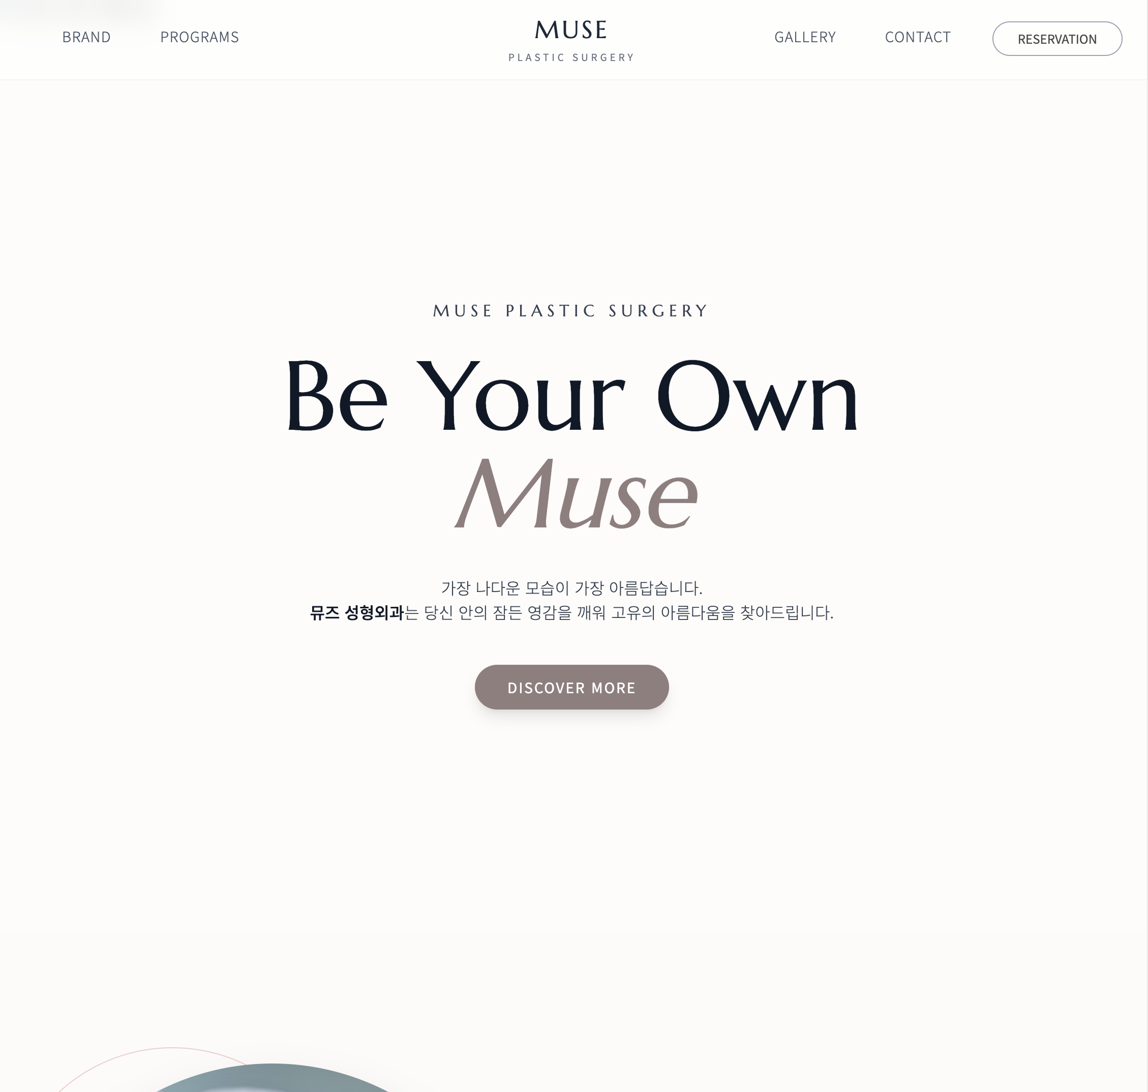
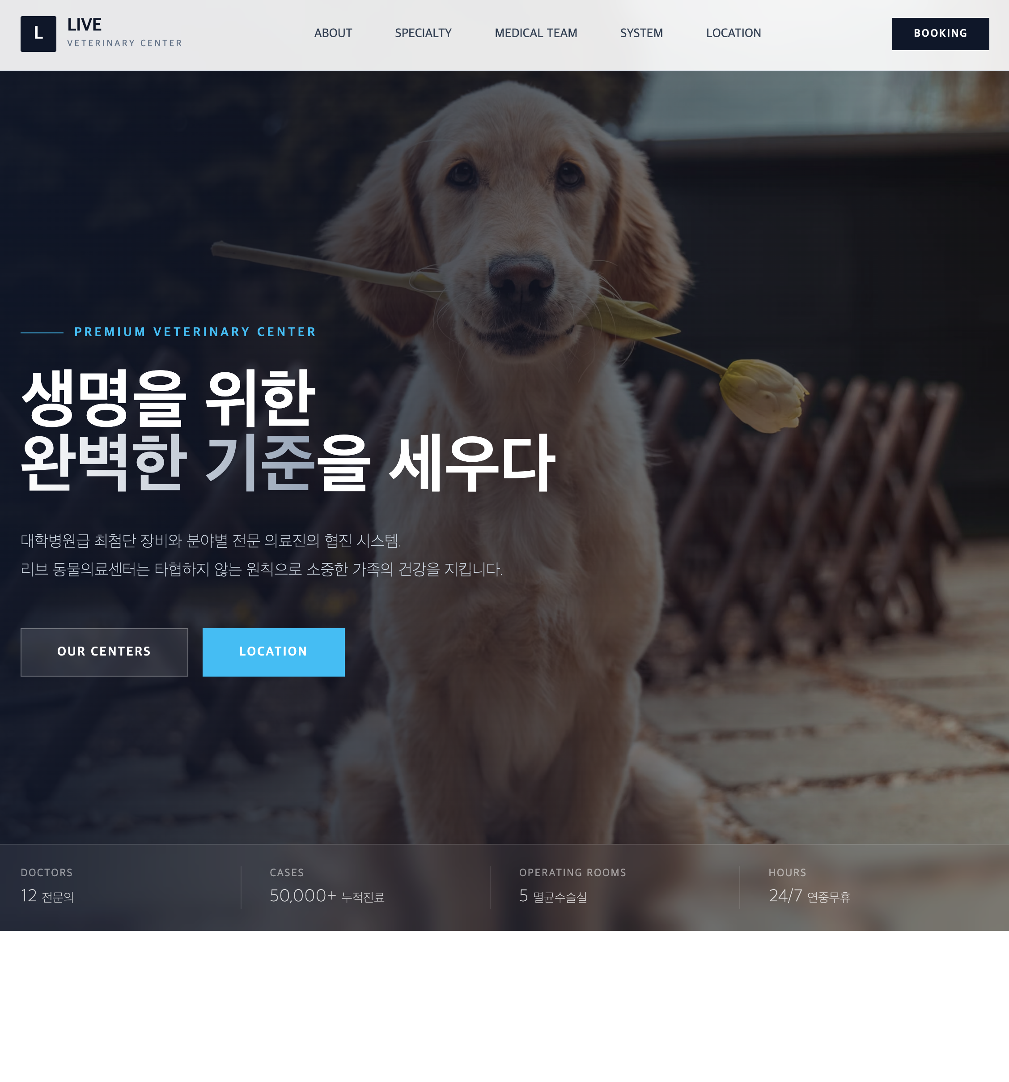
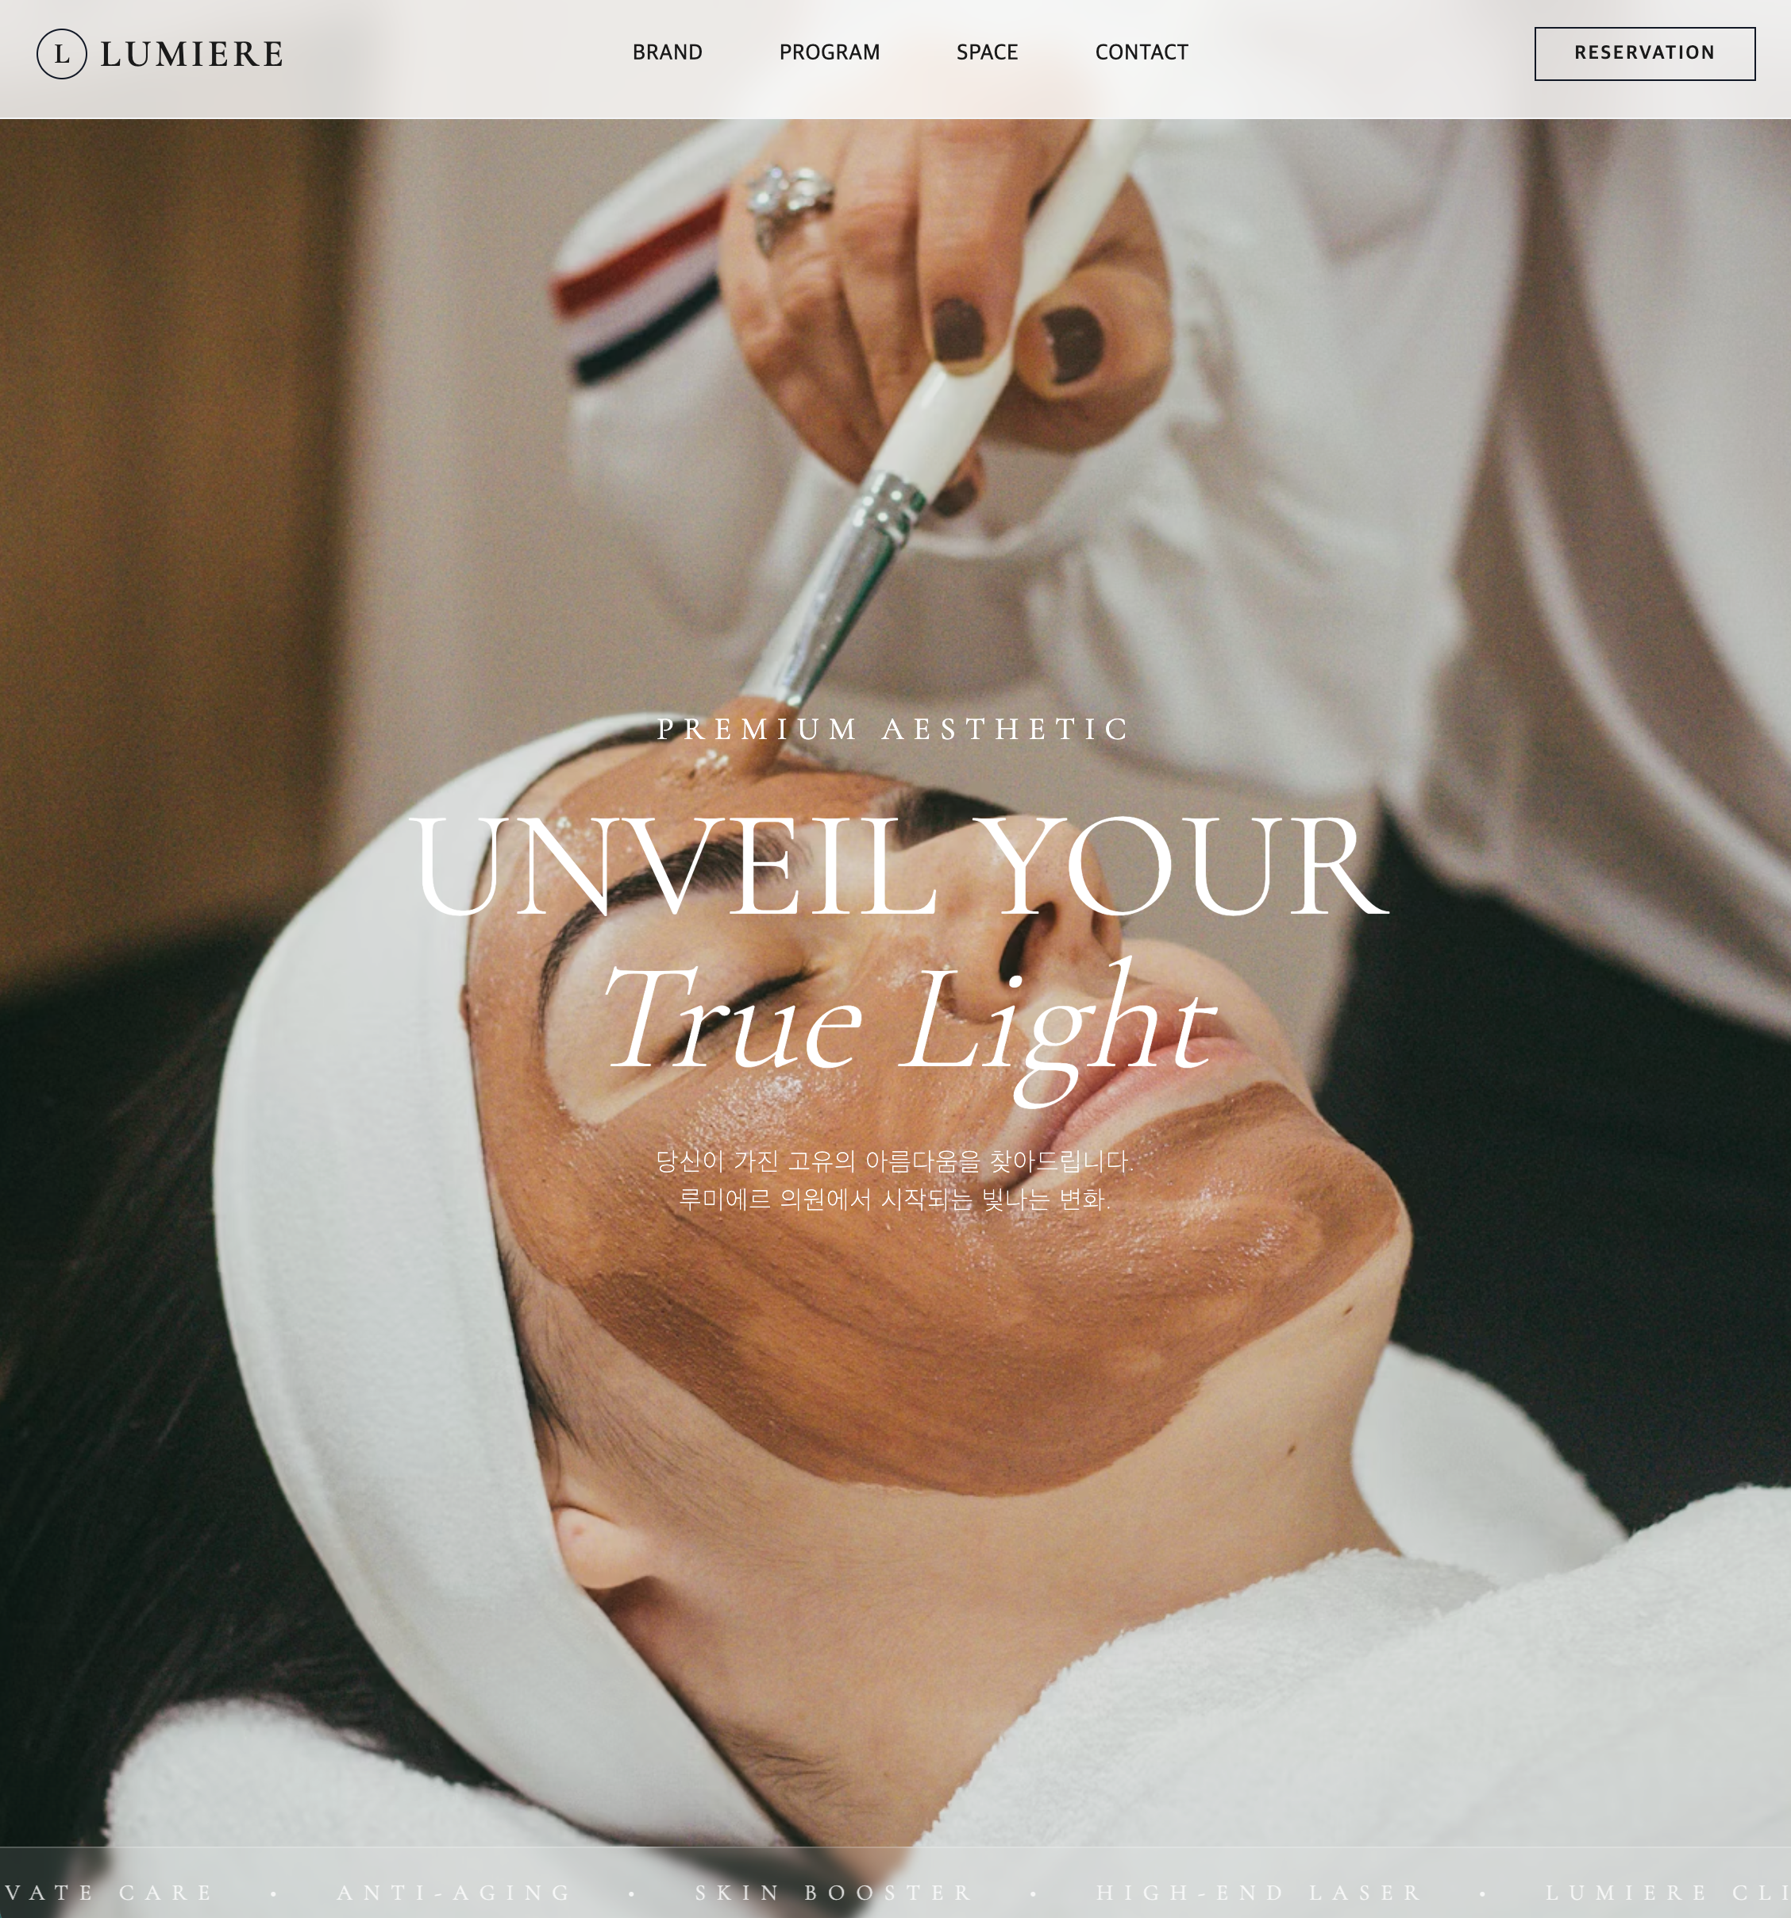

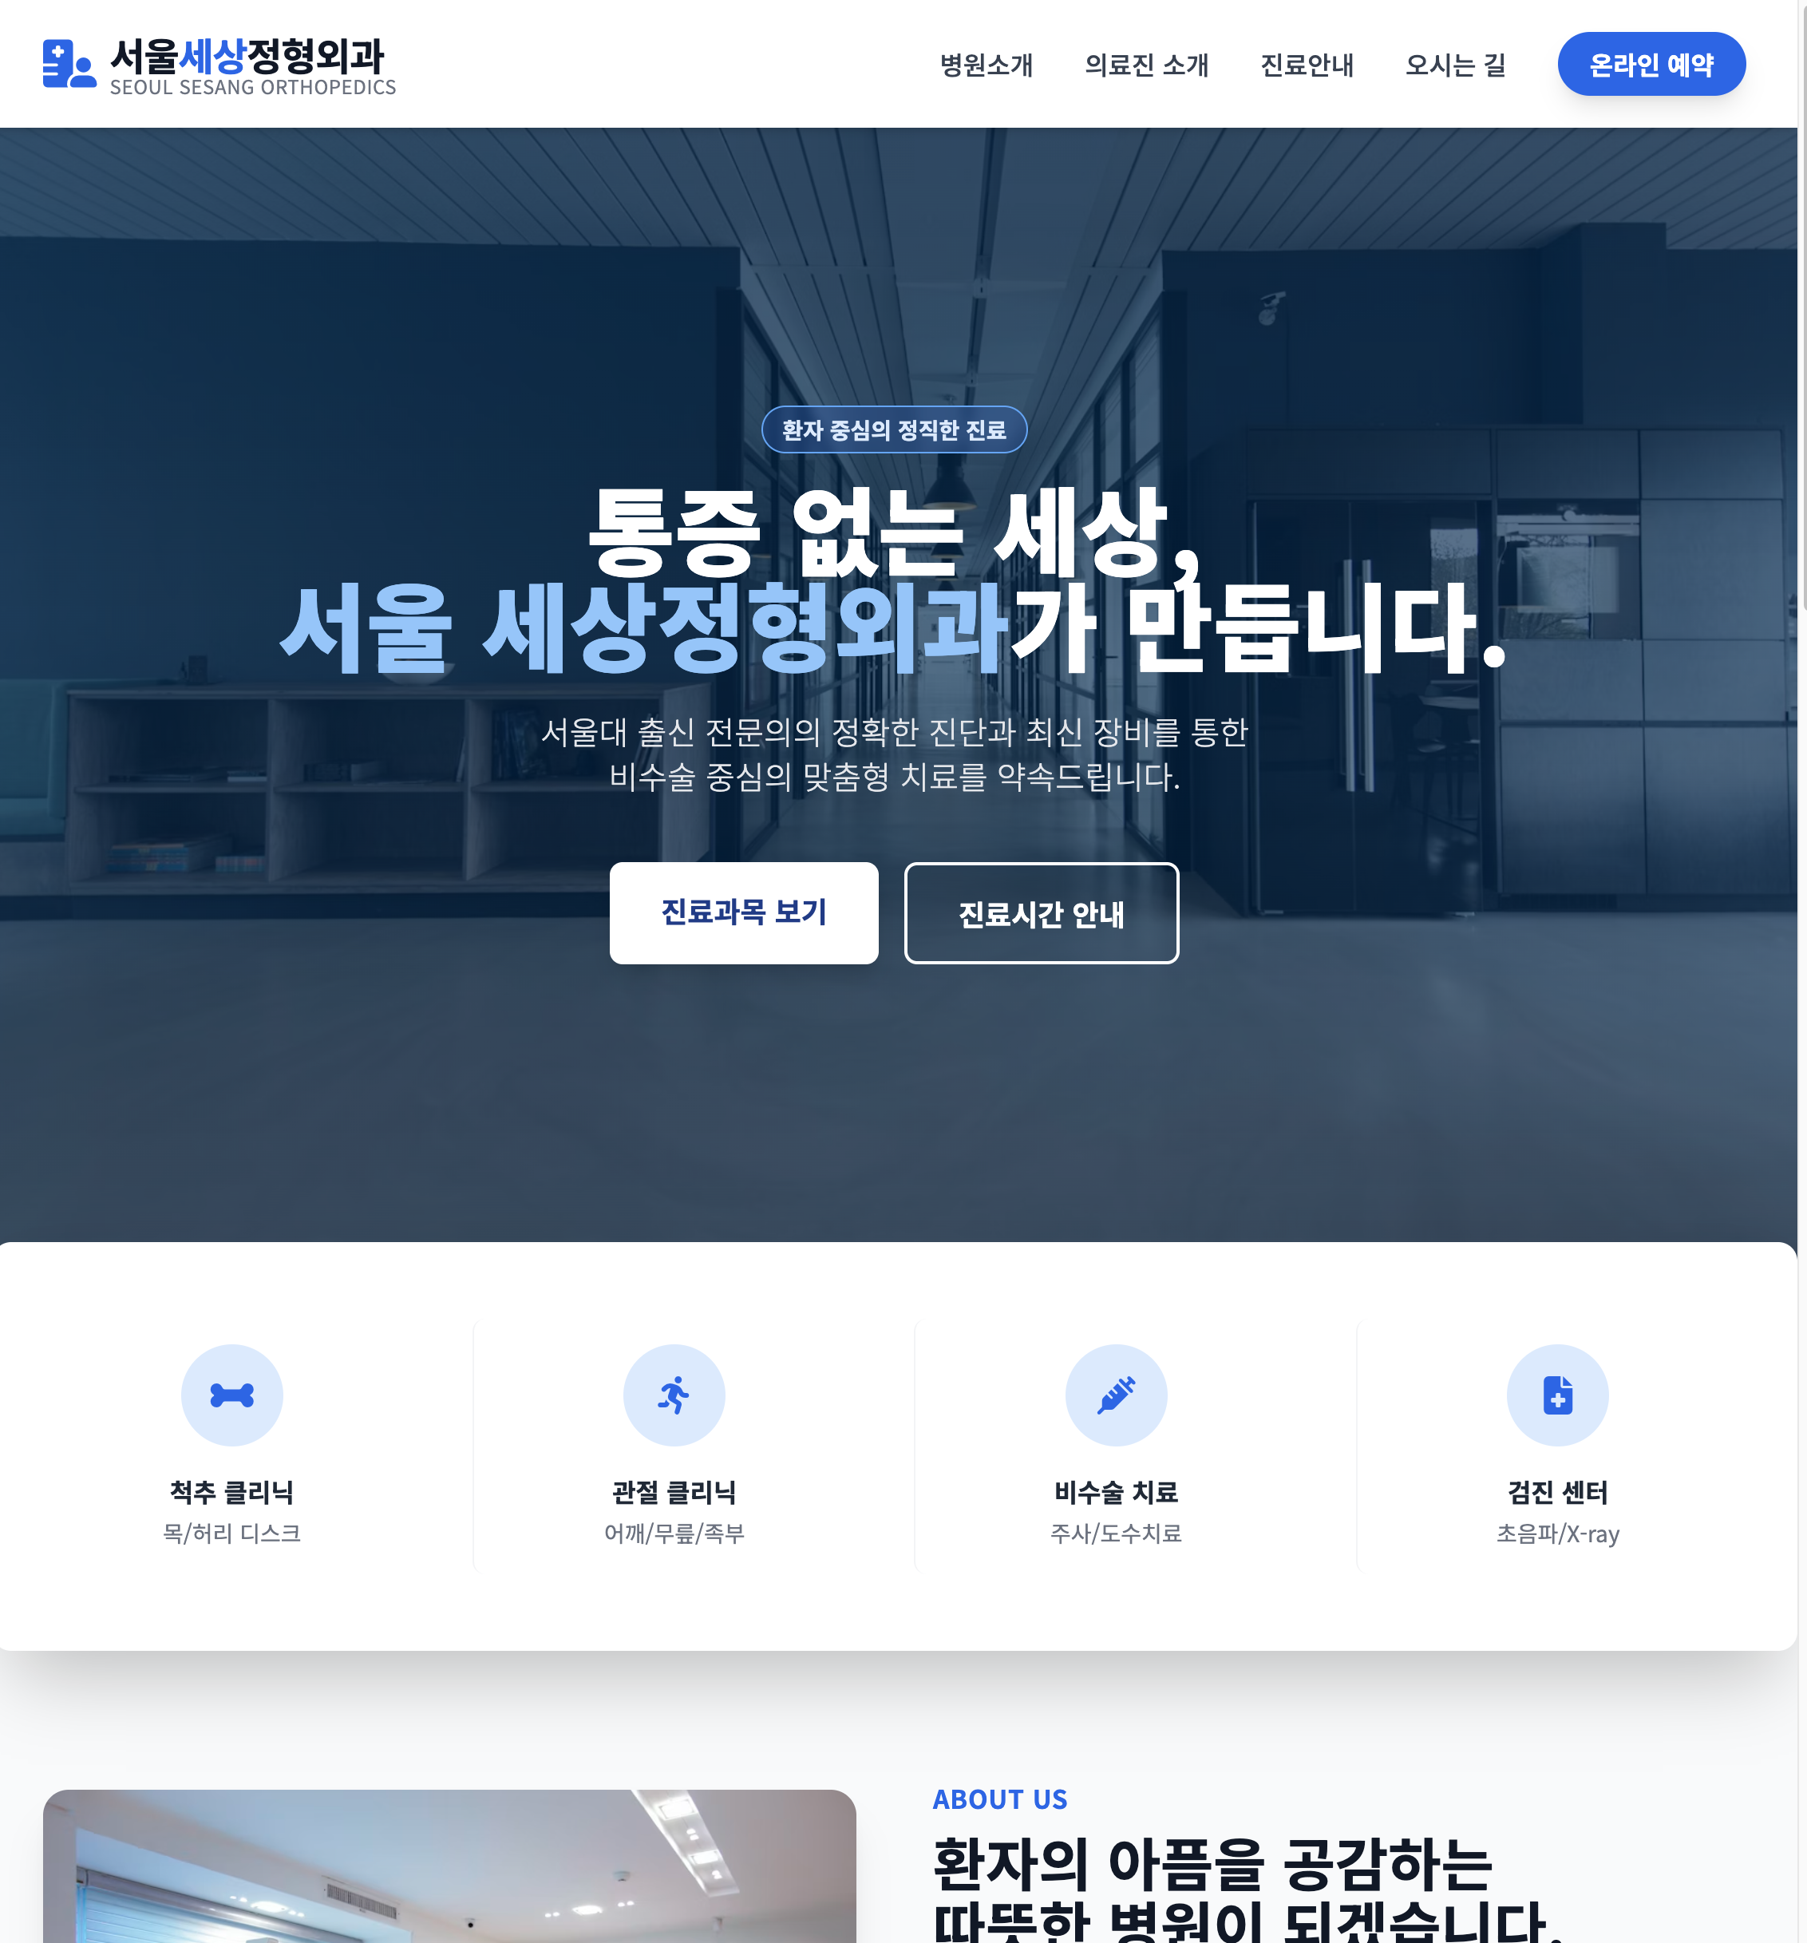
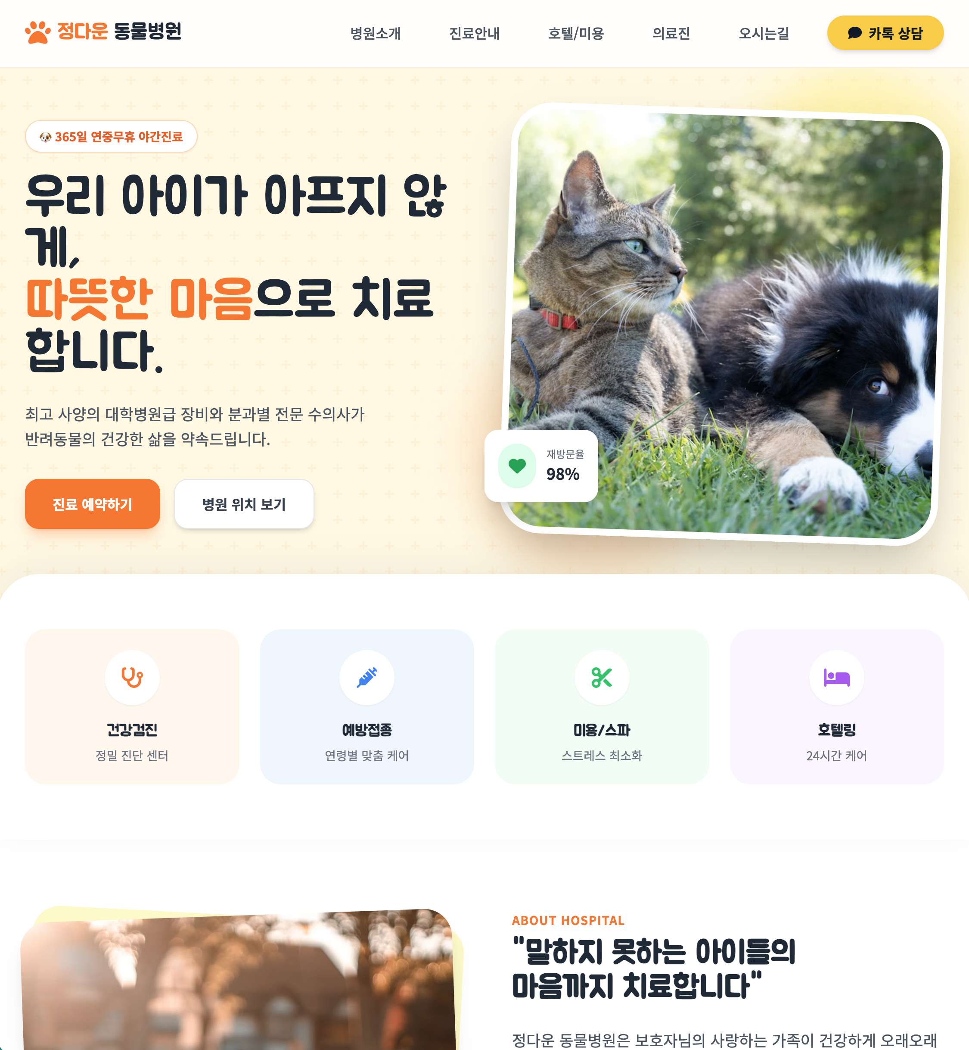
04 상품 리스트
2
우리 마케팅 • 병원 핵심 제안서
PRODUCT 6
홈페이지
& 랜딩페이지 제작
"방문한 고객을 놓치지 않고 예약으로 연결합니다."
광고를 통해 들어온 고객이 이탈하지 않도록
최적화된 웹사이트를 구축합니다.
홈페이지
/랜딩페이지 제작
랜딩페이지
최적화
전환중심
UI/UX 구성
병원 USP
강조 카피
DB 수집형
랜딩 제작
병원 전문 웹사이트 구축 (기획~개발). 워드프레스 기반 개발이
가능하며, 전문 카피라이팅을
포함합니다.
광고 효율을 높이는 "전환 중심
랜딩페이지(DB 수집용)"를
제작하여 퍼포먼스 마케팅과
연계합니다.
고객이 쉽게 예약으로 이어질 수 있도록 사용자 인터페이스와
경험을 최적화합니다.
우리 병원만의 확실한 차별점을 명확하게 드러내는 전문적인
카피라이팅을 제공합니다.
잠재 환자 정보를 효과적으로
수집하고 관리할 수 있는
랜딩페이지를 제작합니다.

Slide 25
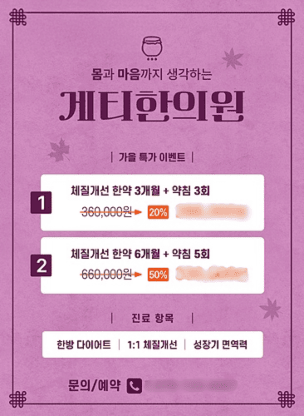
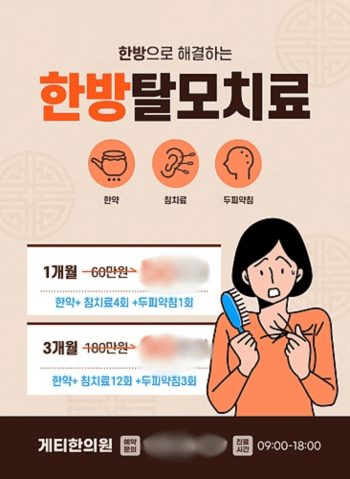




04 상품 리스트
2
우리 마케팅 • 병원 핵심 제안서
PRODUCT 6
홈페이지
& 랜딩페이지 제작
병원 블로그 및 홍보용 이미지 예시

Slide 26
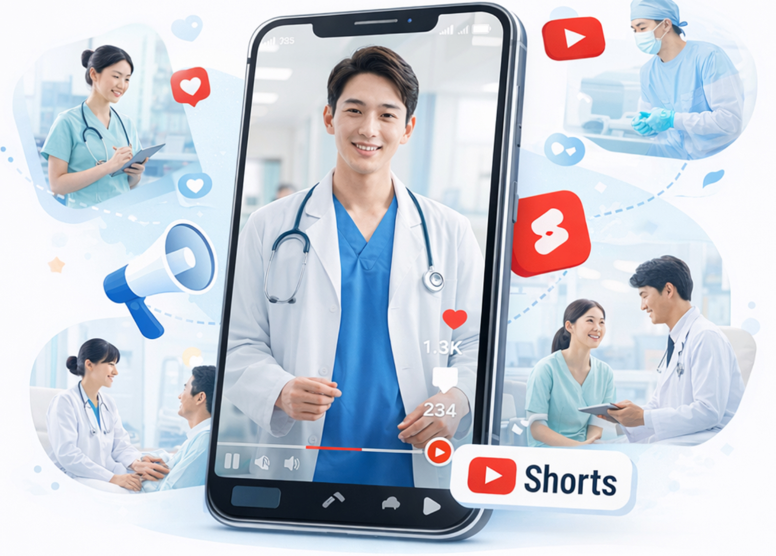
04 상품 리스트
2
우리 마케팅 • 병원 핵심 제안서
PRODUCT 7
유튜브 숏폼 패키지
"짧지만 강력하게, 병원의 매력을 전달합니다."
긴 영상보다 부담 없고 확산력이 좋은
숏폼 콘텐츠로 병원을 홍보합니다.
1
콘텐츠 기획
2
촬영 / 편집
3
업로드 후 관리
부담 없고 확산력이 좋은 "병원 숏폼(Shorts/Reels)" 영상을 기획 및 제작하여 유튜브, 인스타그램 등에 배포합니다.

Slide 27
05 우리마케팅의 장점
2
우리 마케팅 • 병원 핵심 제안서
우리의마케팅이 다르게 일하는 방식
원장님들께서 가장 많이 말씀하시는 부분은 “기존에 맡겼던 대행사와 무엇이 다른지 잘 모르겠다”는 점입니다.
그래서 저희는 타사를 비교하거나 폄하하기보다,실제로 어떤 방식으로 일하고, 어떤 기준으로 운영하는지를 중심으로 설명드립니다.
일반적인 방식
여러 병원에 비슷한 글 재사용, 의료법 검수 불명확
노출수·클릭수 등 겉지표 중심
광고 화면 캡처 위주, 전문 용어 많아 이해 어려움
담당자 잦은 변경, 책임 주체 불명확
템플릿·패키지 위주 제안, 지역·상황 반영 부족
우리마케팅의 방식
병원별 인터뷰 기반 전용 원고, 의료법 체크리스트·내부 검수·원장 최종 확인
예약·문의·내원 기준 기여도 추적, 불필요한 지표 제외
‘이번 달 실제 변화' 요약 후 상세 수치 제공, 필요 시 직접 설명
1병원 1전담 매니저 원칙, 변경 시 사전 공유·인수인계 미팅
상권·경쟁·진료 과목·병원 상황 먼저 진단, 단계별·현실적 플랜 제안
콘텐츠
성과지표
보고서
담당운영
전략수립

Slide 28
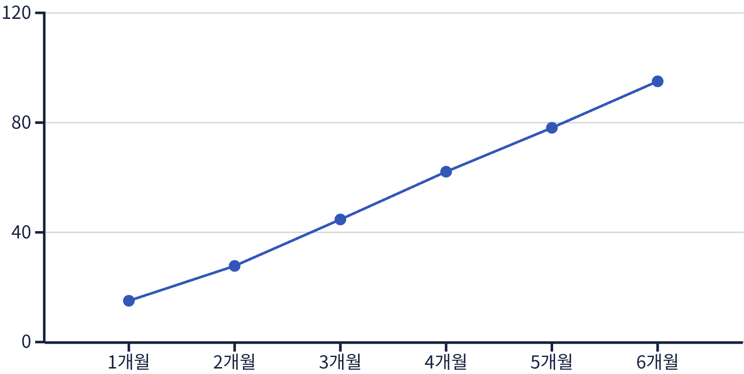


당신의 광고비가
100%매출로 돌아오는 경험,
우리의마케팅 협력사의 평균 성장률 (신환 유입 기준)
지금 바로 시작하세요
마케팅에 대한 고민은 저희에게 맡기시고, 원장님과 의료진은 환자 진료와 병원 운영에 더욱 집중하실 수 있도록 돕겠습니다.
환자가 끊이지 않는 병원,
'우리의마케팅'이 확실하게 뒷단을 책임지겠습니다.
무료 마케팅 진단 안내
진단 과정에서 발생하는 비용은 없습니다. 진단 결과를 보신 뒤 다음 단계를 논의하셔도 충분합니다.
문의 전화
이메일
홈페이지
010-9464-3377
our_marketing@naver.com
ourmarketing.net

